Slide 1
1

Slide 2


Schnittstellen für VRF und PACi

Slide 3
Verbindungsarten
Die Verbindung zwischen den Klimageräten bzw. -systemen und externen Steuerungs- und Überwachungssystemen kann auf folgende Arten hergestellt werden:
Geräteeigene Kontakte
Kontakte in externen Geräten
Interfaces mit voller Kommunikation
Notes:
3

Slide 4
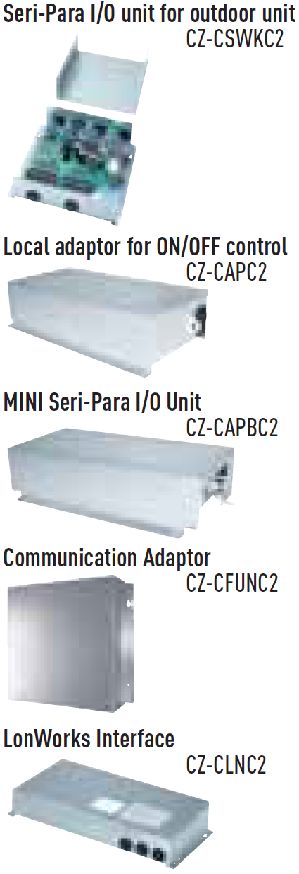

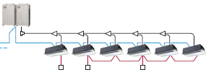




Kommunikation für externe Regelungen – ECOi und PACi
Zur Ansteuerung der Klimasysteme durch externe Steuer- und Regeleinrichtungen ist immer ein Interface erforderlich.
Externe Steuerung durch Dritte (GLT)
Interfaces
Klimasysteme
analog und digital
U1/U2 P-LINK
Externe GLT
R1/R2 - T10
KNX MODBUS BACNET
LON-Kommunikation
Ethernet
EIA 485
RS485
U1/U2 P-LINK
R1/R2 LINK

Slide 5
1. Geräteeigene Kontakte
Geräteeigene Kontakte

Slide 6
1. Geräteeigene Kontakte
Geräteeigene Kontakte stehen sowohl im Innengerät als auch im Außengerät zur Verfügung:
Kontakte auf Innengeräteplatine
Kontakte auf Außengeräteplatine

Slide 7
1. Geräteeigene Kontakte
Kontakte auf Innengeräteplatine
OPTION
EXCT
FILTER
CHK
DISP
T10
JP001
HEATER
FAN DRIVE

Slide 8
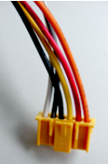
1. Geräteeigene Kontakte
Kontakte auf Innengeräteplatine
Stecker mit Litzen
Name | Funktion | Bemerkung
CZ-T10 | Steckkontakt mit Litzen für alle T10-Funktionen | Erfordert bauseitiges Zubehör
PAW-FDC | Ansteuerung eines externen Ventilators | Erfordert bauseitiges Zubehör
PAW-OCT | Alle Funktionen des OPTION-Steckers | Erfordert bauseitiges Zubehör
PAW-EXCT | Thermo AUS / Leckageerfassung | Erfordert bauseitiges Zubehör
Bei den obigen Teilen handelt es sich jeweils nur um einen Stecker mit Litzen. Je nach Anwendung ist in der Regel bauseitiges Zubehör erforderlich wie z. B. externe Relais und eine externe Stromquelle.
Weitere Hinweise siehe in Präsentation über Platinenfunktionen

Slide 9
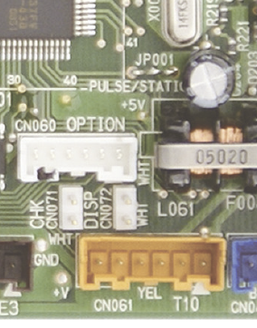
1. Geräteeigene Kontakte
T10 (CN061)

Slide 10
1. Geräteeigene Kontakte
T10 (CN061)
EIN/AUS
{
Gemeinsamer
Potenzialfreie Eingänge
Fernbedienung
Sperre / Freigabe
Betriebs-
ausgang
}
Gemeinsamer
Ausgänge 12 V DC
Alarm-
ausgang

Slide 11
1. Geräteeigene Kontakte
T10 (CN061)
T10-2 und T10-3: Fernbedienungssperre
1
1
2
2
Wenn gebrückt
3
3
4
4
EIN/AUS auf Fernbedienung gesperrt,
Temperatur, Betriebsart und weitere Einstellungen möglich
5
5
6
6

Slide 12
1. Geräteeigene Kontakte
T10 (CN061)
T10 – Funktionseinstellungen für Kontakte 1/2
Die Funktionen von Eingang 1/2 sind abhängig vom Zustand der Brücke JP001 sowie von der Einstellung des Code 2E. Im Folgenden werden die unterschiedlichen Funktionen beschrieben.
Einstellmöglichkeiten für Code 2E:
0000 = Umschalten des Betriebszustands (Standardeinstellung)
0001 = Automatische Ausschaltung
0002 = Feueralarmeingang

Slide 13
1. Geräteeigene Kontakte
T10 (CN061)
T10-1/2: Wischkontakt (min. 300 ms) bzw. Dauerkontakt
Umschalten des Betriebszustands
1
1
Innengerät EIN/AUS
2
2
Eingangssignal
3
3
Um von Wischimpuls auf Dauersignal umzustellen, kann die Kontaktbrücke JP001 auf der Innengeräteplatine zu durchtrennt werden.
4
4
Betriebsausgang EIN/AUS
5
5
6
6

Slide 14
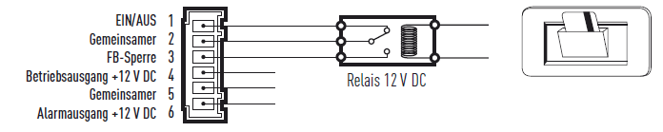
1. Geräteeigene Kontakte
T10 (CN061)
T10-1/2 – JP001 durchtrennt, Einstellung 2E auf 0000:
Hotel-Kartenschalter (Beispiel 1)
EIN
AUS
T10, Kontakte 1/2
Gerät EIN, Fernbedienung freigegeben
Gerät AUS, Fernbedienung gesperrt (Zentral 1)
Bei diesem Beispiel wird zum Sperren bzw. Freigeben der Fernbedienung zusätzlich Eingang 3 genutzt. Beim Einstecken der Karte wird das Gerät eingeschaltet, beim Herausziehen wird es ausgeschaltet.

Slide 15
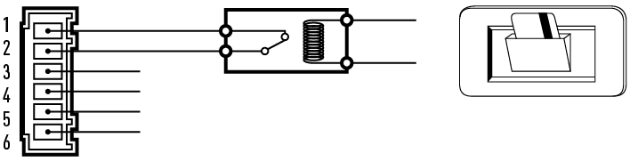
1. Geräteeigene Kontakte
T10 (CN061)
T10-1/2 – JP001 nicht durchtrennt, Einstellung 2E auf 0001:
Hotel-Kartenschalter (Beispiel 2)
EIN
AUS
T10, Kontakte 1/2
Fernbedienung freigegeben
Gerät AUS, Fernbedienung gesperrt (Zentral 1)
Beim Einstecken der Karte bleibt das Gerät ausgeschaltet, kann aber über die Fernbedienung eingeschaltet werden. Wird die Karte herausgezogen, wird die Fernbedienung automatisch gesperrt.
Bei dieser Einstellung ist kein Kontakt für den Eingang „FB-Sperre“ (Pin 3) erforderlich!

Slide 16
1. Geräteeigene Kontakte
T10 (CN061)
T10-1/2 – JP001 durchtrennt, Einstellung 2E auf 0001:
Energiesparfunktion, Hotel-Kartenschalter (Beispiel 3)
EIN
AUS
T10, Kontakte 1/2
keine Änderung
Temperatureinstellung:
- Kühlen: max. an der FB einstellbare Solltemperatur (Code 1F)
- Heizen: min. an der FB einstellbare Solltemperatur (Code 22)
Beim Einstecken der Karte bleibt das Gerät im aktuellen Zustand. Wird die Karte herausgezogen, geht das Gerät in den energiesparenden Betrieb, indem es im Kühlbetrieb den höchsten Sollwert bzw. im Heizbetrieb den niedrigsten Sollwert einstellt.
Sowohl bei geöffnetem als auch bei geschlossenem Kontakt kann die Temperatur an der FB normal eingestellt werden.

Slide 17
1. Geräteeigene Kontakte
T10 (CN061)
T10-1/2 – Einstellung 2E auf 0002:
Feueralarmeingang
EIN
AUS
T10, Kontakte 1/2
Gerät AUS, Fernbedienung gesperrt (Zentral 1)
Fernbedienung freigegeben
Bei dieser Einstellung spielt es keine Rolle, ob JP001 durchtrennt ist oder nicht. Beim Öffnen des Kontakts wird das Gerät ausgeschaltet, die Fernbedienung kann es erst wieder einschalten, wenn der Kontakt wieder geöffnet wird.

Slide 18
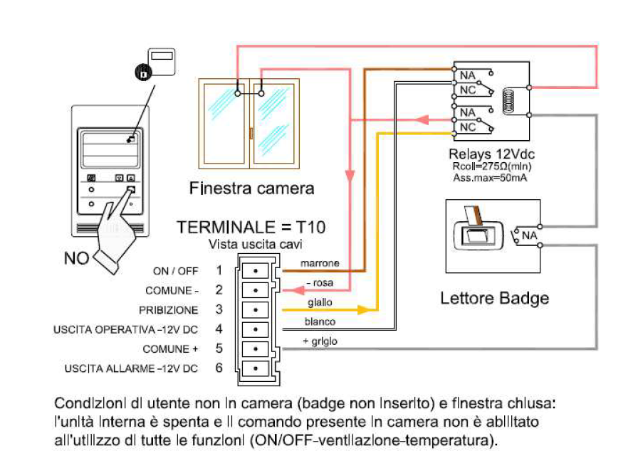
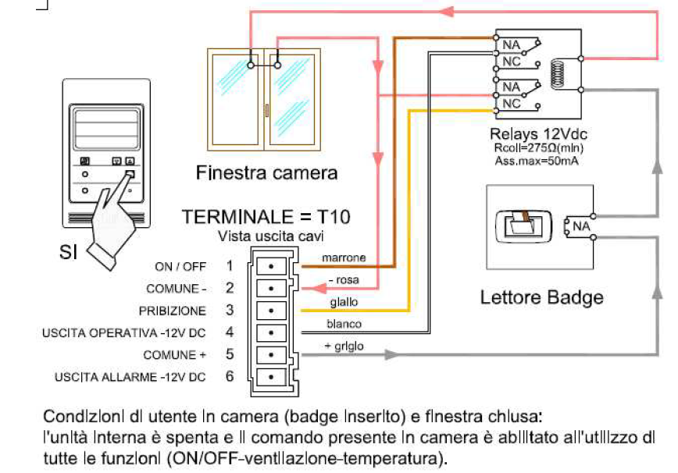
1. Geräteeigene Kontakte
T10 (CN061)
T10 – Karten- und Fensterkontakt – Beispiel 4
(JP001 durchtrennt, Einstellung 2E auf 0000)
Fensterkontakt
Fensterkontakt
T10-Stecker
T10-Stecker
NEIN
JA
EIN / AUS
EIN / AUS
Gemeinsamer (-)
Kartenkontakt
Gemeinsamer (-)
Kartenkontakt
FB-Sperre
FB-Sperre
Betriebsausgang (12 V)
Betriebsausgang (12 V)
Gemeinsamer (+)
Gemeinsamer (+)
Alarmausgang (12V)
Alarmausgang (12V)
Kein Gast im Raum (Karte nicht eingeführt), Fenster geschlossen:
Innengerät ist AUS, Fernbedienung ist gesperrt (keine Funktion zulässig)
Gast im Raum (Karte eingeführt), Fenster geschlossen:
Innengerät kann durch Gast eingeschaltet werden, Fernbedienung ist freigegeben (alle Funktionen zulässig)

Slide 19
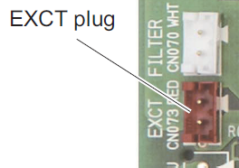
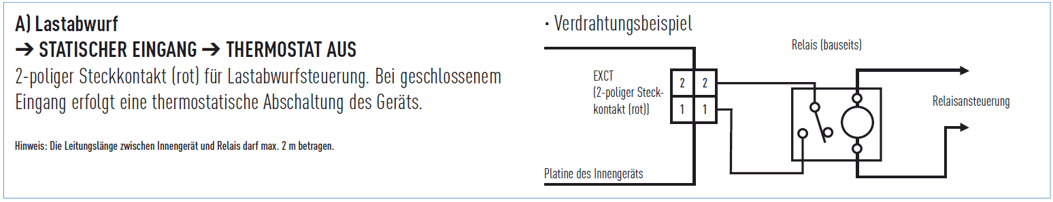
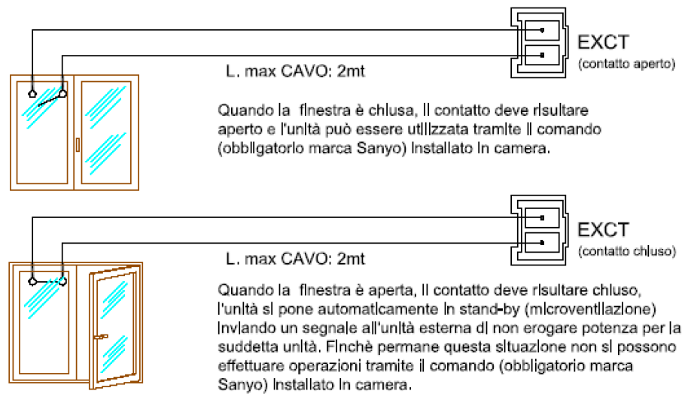
1. Geräteeigene Kontakte
EXCT (CN073)
PAW-EXCT ist nur ein Stecker mit Litzen
Anwendung:
Max. Kabellänge: 2 m
Kontakt offen
Fenster geschlossen → Kontakt offen → IG läuft
Max. Kabellänge: 2 m
Kontakt geschlossen
Fenster geöffnet → Kontakt geschlossen → IG-Thermostat AUS
Fernbedienung gesperrt

Slide 20
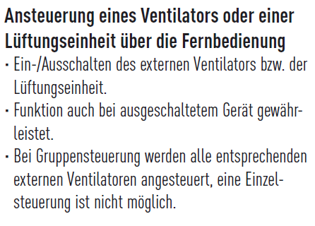
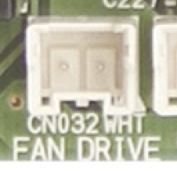
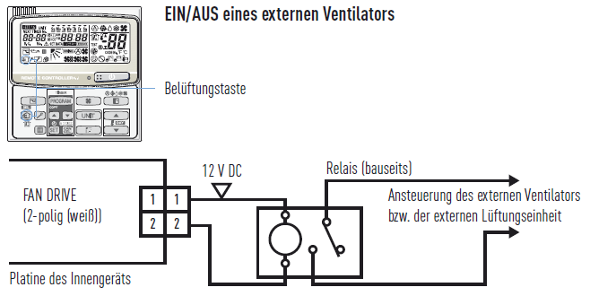
1. Geräteeigene Kontakte
FAN DRIVE (CN032)
Für die Nutzung der FB-Tasten ist die erweiterte Einstellung Nr. 31 zu ändern!

Slide 21

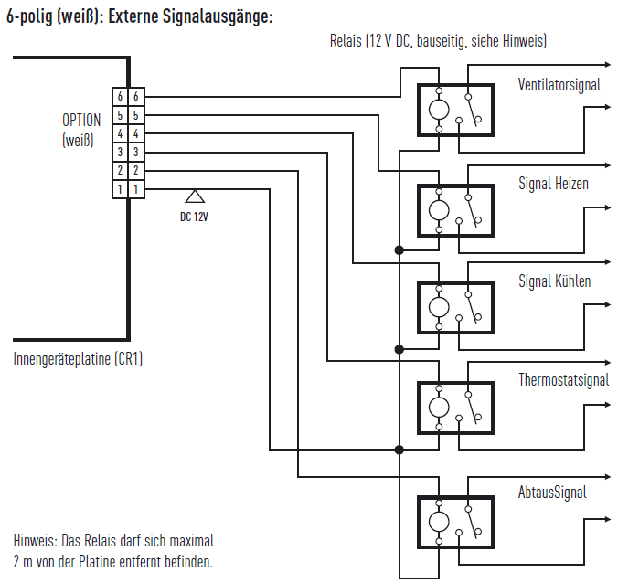
1. Geräteeigene Kontakte
OPTION (CN060)
Signalausgänge zum Steuern externer Geräte in Abhängigkeit von der Betriebsart des Systems:
Heizen
Kühlen
Thermostat AUS
Abtauen

Slide 22
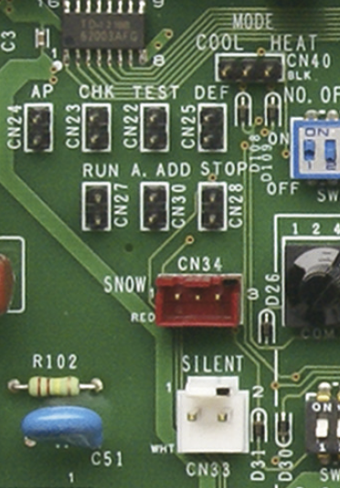
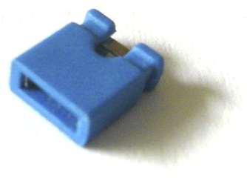
1. Geräteeigene Kontakte
Kontakte auf Außengeräteplatine
MODE: Kühlen / Heizen
TEST: Füllmengentest
RUN: Einschalten aller IG
STOP: Ausschalten aller IG
SNOW: Anschluss eines externen Schneefallsensors
SILENT: Externes Steuersignal für Flüsterbetrieb
Für MODE, RUN und STOP können marktübliche PC-Jumper mit 2,54 mm Kontaktabstand verwendet werden.

Slide 23
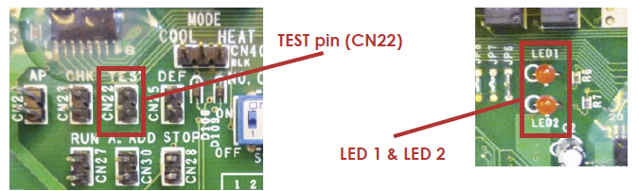
1. Geräteeigene Kontakte
Kältemittelfüllmengenprüfung (ME1 + MF2)
Alle Innen- und Außengeräte unter Spannung und eingeschaltet.
Alle Verdichter laufen, alle IG-Thermostate EIN.
TEST-Pin (CN22) 4 Sek. lang brücken, um diese Funktion zu starten.
Das System muss ohne Unterbrechung mindestens 30 Minuten laufen, um das Ergebnis mit den LEDs 1 und 2 anzeigen zu können.
Der Prüfbetrieb endet automatisch nach 4 Stunden. Er kann auch durch Brücken des TEST-Pins abgebrochen werden, sobald das Ergebnis angezeigt wird.
Beurteilung | LED 1 | LED 2
Laufende Prüfung | Blinkt | Blinkt
Füllung OK | Leuchtet | Leuchtet
Zu geringe Füllung | Blinkt | AUS
Überfüllt | AUS | Blinkt
Beurteilung nicht möglich | Abwechselndes Blinken

Slide 24
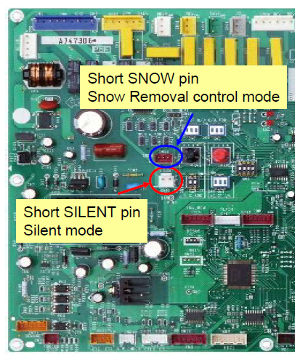
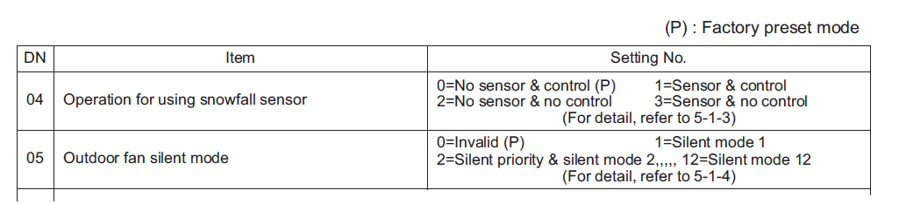
1. Geräteeigene Kontakte
Schneefall- und Flüsterfunktionen
Der Flüsterbetrieb (silent mode, Parameter 05) und die Schneeentfernungssteuerung (Parameter 04) können auch ohne die Kontakte verwendet werden.

Slide 25
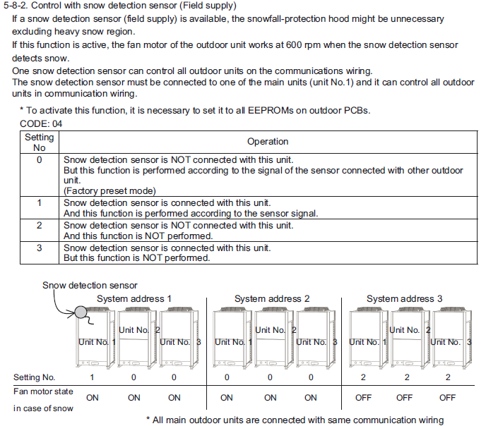
1. Geräteeigene Kontakte
Schneefallfunktion

Slide 26
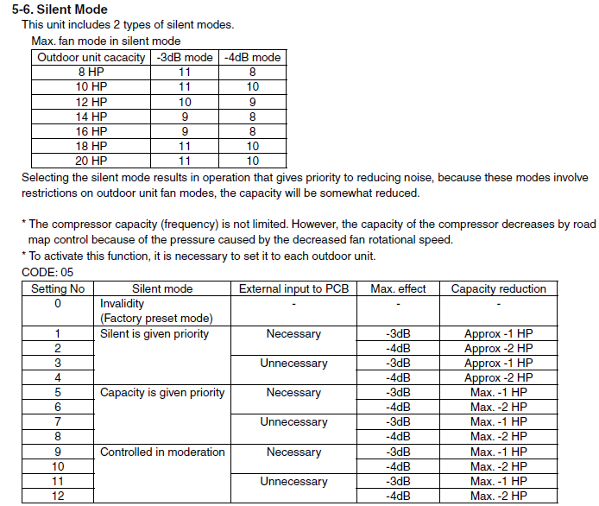
1. Geräteeigene Kontakte
Flüsterfunktion

Slide 27
2. Kontakte in externen Geräten
Kontakte in externen Geräten

Slide 28
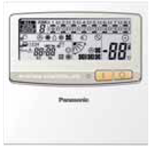
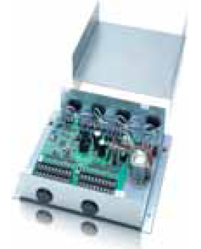
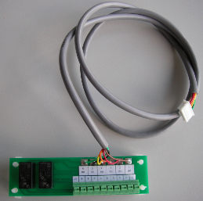
2. Kontakte in externen Geräten
Schnittstellentypen
Bedieneinheiten
Panasonic-eigene Schnittstellen
Schnittstellen aus lokaler Produktion

Slide 29
2. Kontakte in externen Geräten
Übersicht
Intelligenter Touch-Screen (P-Link)
Externe Ansteuerung: JA
Zentrale Bedienstation (P-Link)
Externe Ansteuerung: JA
Lokale Fernbedienung (FB-Anschluss)
Externe Ansteuerung: NEIN
Spezielle externe Geräte
Externe Ansteuerung: JA
Interface

Slide 30
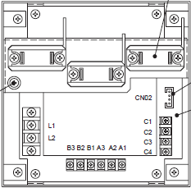
2. Kontakte in externen Geräten
Kontakte in zentraler Bedienstation
Beispiel: CZ-64ESMC2
Klemmen für Fernsteuerung und -überwachung:
A1: Eingang zum gleichzeitigen Einschalten aller Innengeräte
A2: Eingang zum gleichzeitigen Ausschalten aller Innengeräte
A3: Gemeinsamer für das Ein-/Ausschalten aller Innengeräte
B1: Betriebsausgang
B2: Alarmausgang
B3: Gemeinsamer für Betriebs- und Alarmausgang
Ähnliche Kontakte stehen für Schalt-/Statustafel, Touch-Screen und Kommunikationsadapter zur Verfügung.

Slide 31
2. Kontakte in externen Geräten
Schnittstellen ab Werk
CZ-CAPC2
CZ-CAPDC2
CZ-CAPDC3
CZ-CAPBC2

Slide 32
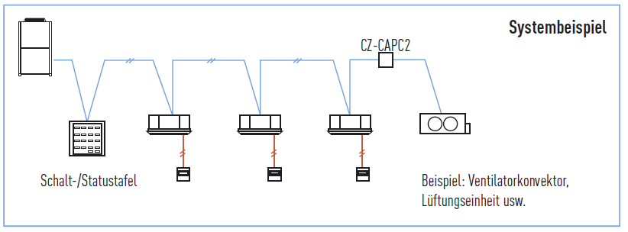
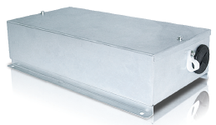
2. Kontakte in externen Geräten
CZ-CAPC2 – Schnittstellenadapter für EIN/AUS-Schaltung externer Geräte
CZ-CAPC2: Schnittstellenadapter für EIN/AUS-Schaltung externer Geräte
Mit dem Schnittstellenadapter CZ-CAPC2 können Geräte mit Relaisansteuerung wie z. B. ein externes Lüftungsgerät gesteuert werden.
4 unterschiedliche Konfigurationsmöglichkeiten für EIN/AUS-Signal

Slide 33
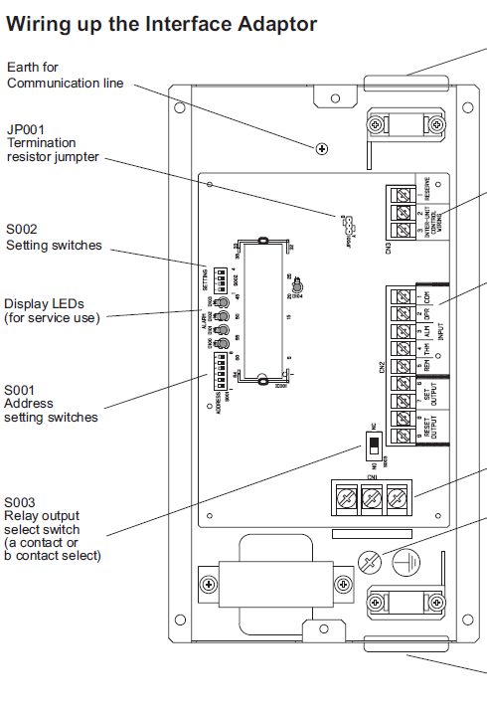
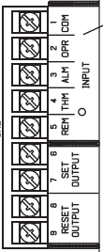
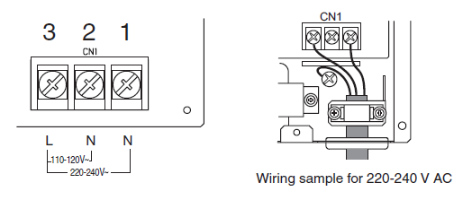
2. Kontakte in externen Geräten
CZ-CAPC2 – Schnittstellenadapter für EIN/AUS-Schaltung externer Geräte
Klemmen und Schalter
CN3
P-Link-
Anschluss
Ein-/ Ausgangs-klemmen für Niederspannung
U2
U1
CN2
Ein-/ Ausgangs-klemmen
Ein-/ Ausgangs-klemmen für Hochspannung
CN1
Spannungs-versorgung

Slide 34
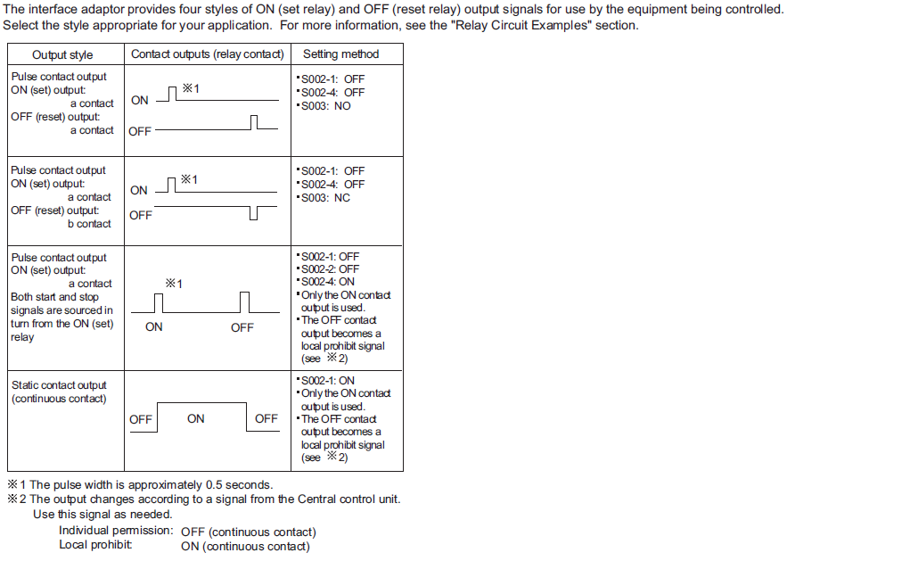

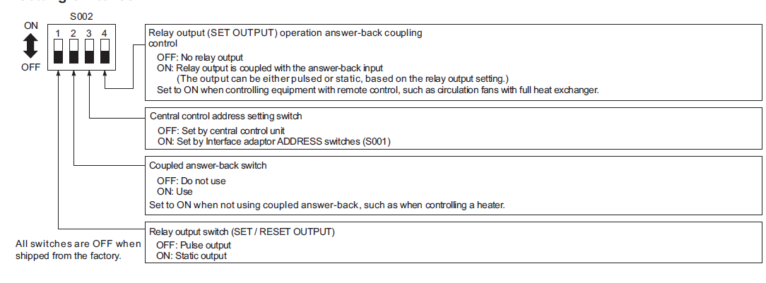
2. Kontakte in externen Geräten
CZ-CAPC2 – Schnittstellenadapter für EIN/AUS-Schaltung externer Geräte
Ausgangssignale
4 unterschiedliche Konfigurationsmöglichkeiten für EIN/AUS-Signal je nach DIP-Schalter-Einstellung

Slide 35
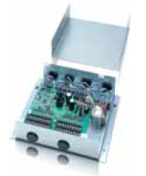
2. Kontakte in externen Geräten
CZ-CAPDC2 – seriell-parallele Schnittstelleneinheit für Außengeräte
Seriell-parallele Schnittstelleneinheit für Außengeräte (CZ-CAPDC2)
Außengerätesteuerung durch externe Signale
Eingänge
Ausgänge
Ein/Aus
Betriebsart (Heizen / Kühlen)
Lastabwurf 1 / 2
Thermostat aus
Fernbedienungssperre
Betriebsmeldung
Störmeldung

Slide 36
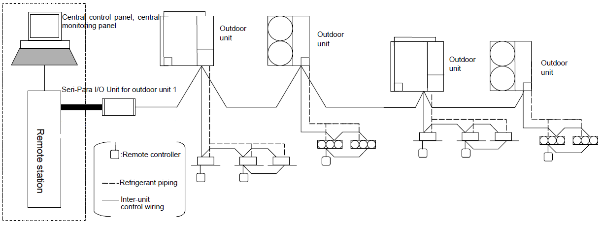
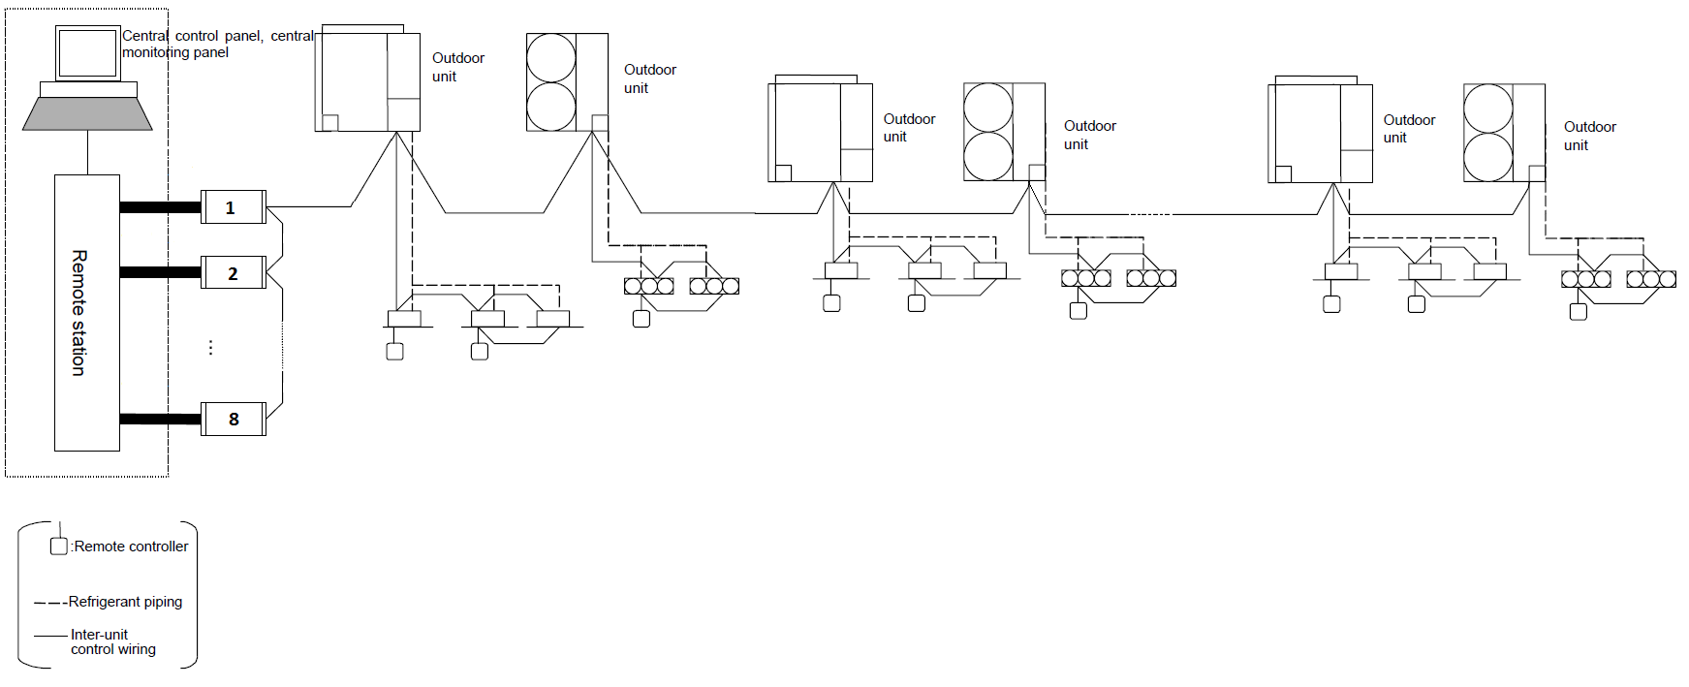
2. Kontakte in externen Geräten
CZ-CAPDC2 – Anschluss
Grenzwerte
Ein CZ-CAPDC2 kann an max. 4 Außengeräte eines Systems angeschlossen werden.
max. Länge: 1000 m
Ein System kann aus max. 30 Außengeräten und 64 Innengeräten bestehen.
Es können max. 8 CZ-CAPDC2 angeschlossen werden, um bis zu 30 Außengeräte anzusteuern.
max. Länge: 100 m

Slide 37
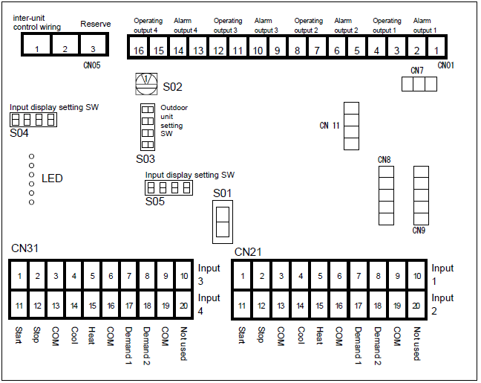
2. Kontakte in externen Geräten
CZ-CAPDC2 – Aufbau
Anschlüsse und Schalter
P-Link-
Anschluss
Ausgänge
Adressen-Schalter
Strom-versorgung
LED-Anzeige für Eingangsstatus
Schalter für Eingangs-spannung 0 V oder 24 V DC
Eingänge

Slide 38



2. Kontakte in externen Geräten
CZ-CAPDC2 – Buskommunikation
Kommunikationsleitung zwischen Geräten
Geschirmtes Kabel
U1
U2
max. Länge: 1000 m
reserviert für spätere Verwendung

Slide 39
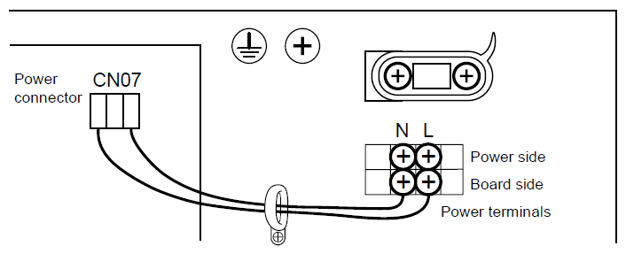
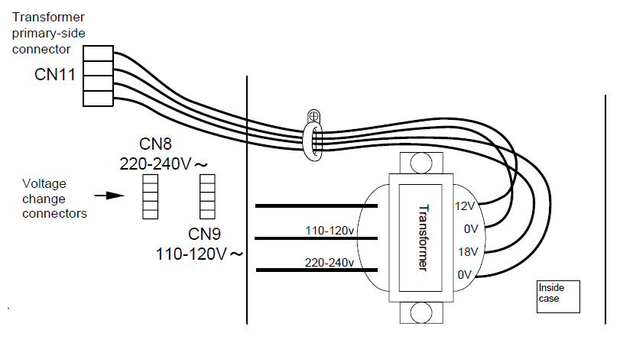
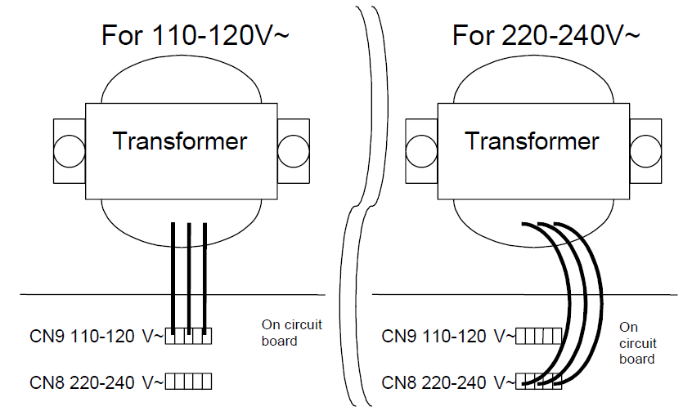
2. Kontakte in externen Geräten
CZ-CAPDC2 – Spannungsversorgung
Zul. Spannungsversorgung: 220 – 240 V oder 110 – 120 V
Standardanschluss: CN8
220 – 240 V
Alternativer Anschluss: CN9
110 – 120 V (umstecken)

Slide 40
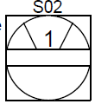
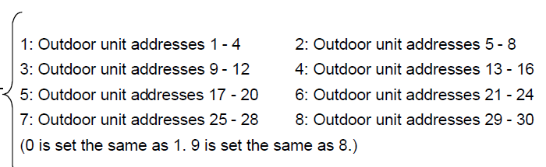
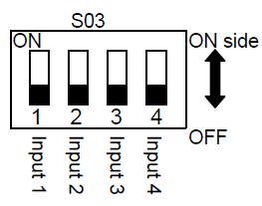
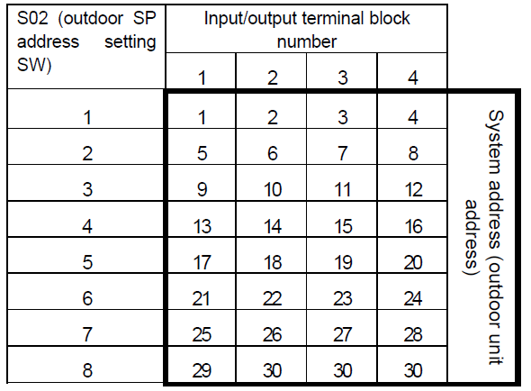
2. Kontakte in externen Geräten
CZ-CAPDC2 – Adresseneinstellung
Adresseneinstellung
S02 → Adresse des CZ-CAPDC2 von 1 bis 8
S03 → Einstellung der angeschlossenen Außengeräte

Slide 41

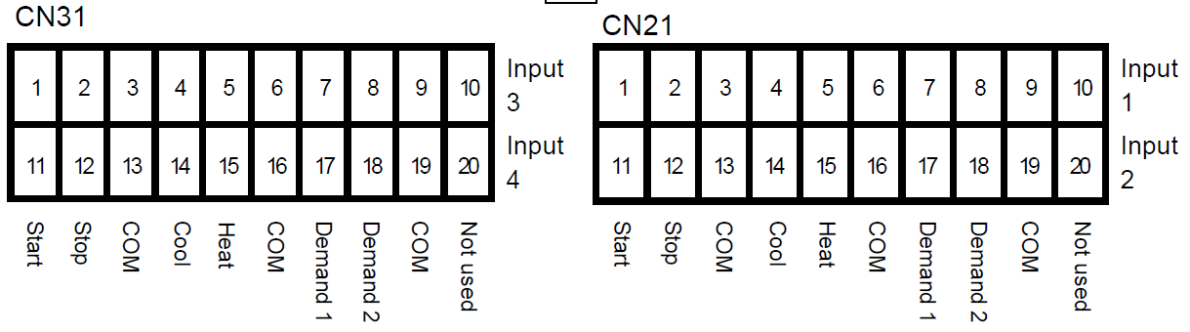

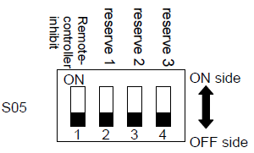

2. Kontakte in externen Geräten
CZ-CAPDC2 – Eingänge
Eingänge → Ein/Aus, Betriebsart, Lastabwurf, Thermo AUS, FB-Sperre
Dauer- / Wischkontakt
3
1
4
2
Ein / Aus
Betriebs-art
Lastabwurf
Ein / Aus
Betriebs-art
Lastabwurf
S01: Einstellen des Eingangstyps:
potenzialfrei
24 V DC
Thermo
AUS
FB-Sperre
Thermo
AUS
FB-Sperre

Slide 42
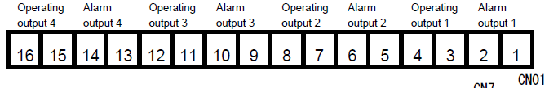
2. Kontakte in externen Geräten
CZ-CAPDC2 – Ausgänge
Ausgänge → Betrieb, Alarm
4
3
2
1
Betrieb
Alarm
Betrieb
Alarm
Reaktionszeit bei Ein/Aus-Eingang: max. 20 s
- Potenzialfreie Ausgänge
- Zulässige Kontaktspannung/strom 30 V, 1 A
- Mindestlast: 1 V, 1 mA

Slide 43
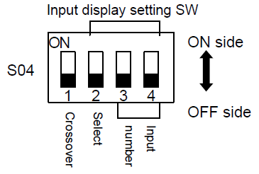
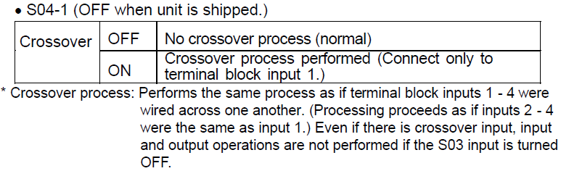
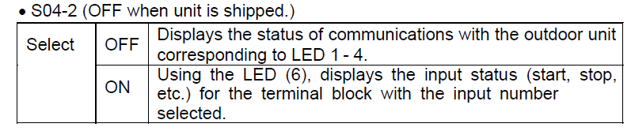


2. Kontakte in externen Geräten
CZ-CAPDC2 – Ausgänge
Eingangsstatus→ LED-Anzeige

Slide 44


2. Kontakte in externen Geräten
CZ-CAPDC3 – Lastabwurf & Not-Aus
Lastabwurf (demand control)
CZ-CAPDC3 für den Lastabwurf (Strombegrenzung)
Not-Aus-Ausgang
Ausgang zum Weiterleiten eines Not-Aus-Signals
CZ-CAPDC3

Slide 45




2. Kontakte in externen Geräten
CZ-CAPDC3 – Lastabwurf & Not-Aus
Einfacher Anschluss
Begrenzung der Stromaufnahme durch ext. Kontakte (z. B. auch durch EVU)
Lastabwurf-Stufen einstellbar an AG von ECOi und PACi
AG-Parameter | Werks-einstellung (ECOi ) % | Min. |  | Max.
1A | 100 | 40 | ～ | 130
1B | 70 | 40 | ～ | 130
zum nächsten System (max. 30 AG)
= STOP
(Thermo OFF)
Notes:
A) Im Normalfall bei Demand Brücke 1 -4 sind die Innengeräte nicht gesperrt. Die Fernbedienung zeigt weiterhin den eingestellten Sollwert an und der Lüfter läuft etc., jedoch wird nicht mehr aktiv gekühlt oder geheizt. Die Innengeräte sind dann auf "forcible Thermo OFF" gestellt. Im Kühlfall kann man das gar nicht sehen, im Heizfall kommt dann das Symbol für Heizen Standby.
Das andere Symbol kommt nur bei GHP oder PACi, nicht jedoch bei ECOi.
Wenn der Kontakt geöffnet wird, kühlen, bzw. heizen die Innengeräte einfach wieder aktiv weiter.
B) Bei "Forced Stop" ist das wie der zentrale Stop-Befehl, also hier werden die Innengeräte tatsächlich einfach abgeschaltet und laufen beim Öffnen des Kontakts nicht wieder an, sondern müssen normal wieder angeschaltet werden.

Slide 46

2. Kontakte in externen Geräten
CZ-CAPDC3 – Lastabwurf & Not-Aus
Einstellungen im Außengerät bei Big PACi sowie 5- und 6-kW-Geräten:
LV1 = Demand 1 („50“)
LV2 = Demand 2 („51“)
LV3 = STOP
Von vorangehendem System oder EVU
PAC-i-Einstellungen sind anders als bei ECO-i: 75 % - 50 % - 0 %
Hinweis: Code „1D“ ist immer aktiv, unabhängig davon, was an den Klemmen ansteht.

Slide 47
2. Kontakte in externen Geräten
CZ-CAPDC3 – Lastabwurf & Not-Aus
Setting Mode 1 im Außengerät:
LV1 = Demand 1 (“1A“)
LV2 = Demand 2 (“1B“)
LV3 = STOP
Einstellungen im Außengerät bei Big PACi sowie 5- und 6-kW-Geräten:
LV1 = Demand 1 („50“)
LV2 = Demand 2 („51“)
LV3 = STOP
Unterschied zwischen LV3 und Not-Aus:
LV3 = Thermostatische Ausschaltung (Innengerät läuft im Ventilatorbetrieb weiter und nimmt nach Öffnen des Kontakts den Betrieb wieder auf)
Not-Aus = Alle Innengeräte stoppen, so als wäre die EIN/AUS-Taste gedrückt worden.

Slide 48

2. Kontakte in externen Geräten
CZ-CAPBC2 – Schnittstellenadapter für Innengeräte
CZ-CAPBC2: Seriell-paralleler Schnittstellenadapter für Innengeräte (0 – 10 V)
Innengerätesteuerung durch Digital-/Analogsignale
Digitaler Analoger
Eingang Eingang
Digitaler Analoger
Ausgang Ausgang
EIN/AUS
Betriebsart
Ventilatorsteuerung
Thermostat EIN/AUS
FB-Sperre
Solltemperatur-
einstellung /
Leistungssteuerung
0 – 10 V
0 – 140 Ω
Betriebsstatus
Störung
Raumtemperatur
4 bis 20 mA

Slide 49
2. Kontakte in externen Geräten
CZ-CAPBC2 – Schnittstellenadapter für Innengeräte
CZ-CAPBC2: Seriell-paralleler Schnittstellenadapter für Innengeräte (0 – 10 V)
Steuerung und Überwachung eines einzelnen Innengeräts oder einer Gruppe von bis zu 8 Geräten
  EIN/AUS
  Digitale Eingänge
    Ventilatordrehzahl
    Sperre von Funktionen
    Betriebsart
    Thermostat EIN/AUS
  Temperatureinstellung (analoger Eingang 0 – 10 V bzw. 0 – 140 Ω)
  Leistungsregelung (analoger Eingang 0 – 10 V)
  Überwachung:
    Analoger Temperatur-Ausgang (4 – 20 mA)
    Digitaler Ausgang Betriebsstatus und Alarmzustand
Stromversorgung über Anschluss T10 des Innengeräts oder separat
Neue Funktion:
0–10-V-Signal zur Leistungsregelung

Slide 50


2. Kontakte in externen Geräten
CZ-CAPBC2 – Schnittstellenadapter für Innengeräte
Anschlussvorgaben
Seriell-parallele Schnittstelleneinheit für Innengeräte
Geschirmtes Kabel verwenden!
Innengerät
Klemme T10
Externe Steuereinrichtung
Klemme für
FB-Kabel
Fernbedienung
Technische Daten zur Verkabelung
Typ: geschirmtes Kabel mit Vinylmantel
Querschnitt: 0,5 bis 2,0 mm²
Länge: max. 100 m

Slide 51


2. Kontakte in externen Geräten
CZ-CAPBC2 – Schnittstellenadapter für Innengeräte
Anschlussdetails
Anschluss an Panasonic Geräte bzw. Sanyo-Geräte ab Modellgeneration 4
(Zubehör (1))
+: weiß,
–: schwarz
Spannungsversorgung unbedingt trennen!
Seriell-parallele Schnitt-stelleneinheit für Innengeräte
Kabelverbinder (Zubehör (4))
Innengerät
Klemme T10
Externe Steuer-einrichtung
Klemme für
FB-Kabel
Erdungsklemme für Schirmung des
T10-Kabels
Anordnung an
den externen Anschlüssen
Erdungsklemme
für T10-Kabel
(Zubehör (6))
Fernbedienung
Fernbedienungskabel
Klemmen 12 und 13 (FB-Kabel A) auf der Klemmenleiste CN1 des Schnittstellenadapters an die Innengeräteklemmen für die Fernbedienung anschließen. Bei den Kommunikationsverbindungen muss keine Polarität beachtet werden.
Kabel für 12-V-Stromversorgung
Klemmen 14 und 15 (12-V-Stromversorgungskabel) auf der Klemmenleiste CN1 des Schnittstellenadapters an die Innengeräteklemme T10 anschließen. Bei diesem Anschluss muss die Polarität unbedingt beachtet werden: die Plus- und Minus-Klemme muss korrekt angeschlossen werden! Bei falscher Polarität kann das Gerät beschädigt werden.

Slide 52





2. Kontakte in externen Geräten
CZ-CAPBC2 – Schnittstellenadapter für Innengeräte
Klemmen und Schalter
Polarität!
Stromversorgung
mit 12 V
Digitaler Ausgang 1 (Betrieb)
Fernbedienungs-kabel A
Fernbedienungs-kabel B
Digitaler Ausgang 2 (Alarm)
Nur für alte
Systeme der 3er Serie
Digitaler Eingang
Anal. Eingang (Solltemp. / Leistungsregelg.)
Analoger Ausgang (Raumtemperatur)
nicht verw.
Schalter für Regelungskonfiguration
Jumper für Regelungsdetails
Schalter für Spannung EIN / AUS
Schalter für Eingangssignalart
nicht verwendet

Slide 53




2. Kontakte in externen Geräten
CZ-CAPBC2 – Schnittstellenadapter für Innengeräte
Einstellungen für digitale Eingänge
Meistverwendete Einstellung: 9
D1→ Heizen
D2→ Kühlen
D3→ Umluft
Über Schalter S1 wird festgelegt, welche Signale die Eingänge D1, D2, D3 empfangen
* FB = Fernbedienung
*1 Für Impulssignale muss die Pulsbreite auf 200 ms eingestellt werden.

Slide 54





2. Kontakte in externen Geräten
CZ-CAPBC2 – Schnittstellenadapter für Innengeräte
Analoges Eingangssignal
Einstellen der Solltemperatur durch 0–10-V-Signal
Einstellen der Solltemperatur durch 0–140-Ω-Signal
Technische Daten zur Verkabelung
Typ: geschirmtes Kabel mit Vinylmantel
(Schirmung empfohlen)
Querschnitt: 1,25 bis 2,0 mm²
Länge: max. 70 m
Zusammenhang zw. Leitungswiderstand und Temperatur

Slide 55



2. Kontakte in externen Geräten
CZ-CAPBC2 – Schnittstellenadapter für Innengeräte
Analoges Eingangssignal
Einstellen der Solltemperatur durch 0–10-V-Signal (feste Wertezuordnung)
Festlegen des Temperaturbereichs zum Einstellen über Eingangssignal
2,2 V = 11 °C
↓
10 V = 50 °C
Fernbedienung in diesem Spannungsbereich gesperrt
Solltemperatur-einstellung mit FB gesperrt
Temperatur-einstellung über Fernbedienung bei Spannungen
< 1,9 V
Solltemperatur-einstellung mit FB freigegeben

Slide 56


2. Kontakte in externen Geräten
CZ-CAPBC2 – Schnittstellenadapter für Innengeräte
Analoges Ausgangssignal
Analoges Ausgangssignal für Raumtemperatur
Intakt
Korrigierte Ansaugtemperatur als Ausgangssignal für Raumtemperatur (Werkseinstellung)
Durchtrennt
Ansaugtemperatur als Ausgangssignal für Raumtemperatur
Umschaltung des analogen Ausgangssignals für die Raumtemperatur zwischen dem vom Mikroprozessor verwendeten Temperaturwert (im Heizbetrieb ist dies die Luftansaugtemperatur einschl. Temperaturkompensation oder die vom Fernbedienungsfühler ermittelte Temperatur) und der Luftansaugtemperatur.
Zusammenhang zw. Stromstärke und Temperatur
Die Raumtemperatur wird als 4–20-mA-Ausgangssignal ausgegeben. Sie kann in 0,5-Grad-Schritten zwischen 5 und 36 °C ausgegeben werden.
Unbedingt die im GLT-System verwendeten Messeinheiten beachten! Die technischen Daten zur Verkabelung für den Analogeingang beachten. Der Lastwiderstand darf 240 Ω nicht überschreiten.

Slide 57

2. Kontakte in externen Geräten
CZ-CAPBC2 – Schnittstellenadapter für Innengeräte
Einstellungen mit dem Jumper S2
Intakt
Mit Fernbedienung oder einer zentralen Bedieneinheit (Werkseinstellung)
Durchtrennt
Ohne Fernbedienung oder eine zentrale Bedieneinheit
Intakt
Freigabe der Solltemperatureinstellung über FB (Werkseinstellung)
Durchtrennt
Sperre der Solltemperatureinstellung über Fernbedienung
JP5: Der Schnittstellenadapter ist werkseitig so eingestellt, dass er zusammen mit einer Fernbedienung oder einer zentralen Bedieneinheit (z. B. Zentrale Bedienstation) verwendet werden muss.
Um den Schnittstellenadapter allein (also ohne Fernbedienung oder eine zentrale Bedieneinheit) einzusetzen, muss die Brücke JP5 durchtrennt werden. In diesem Fall können die Bedienungsfunktionen (z. B. Betriebsart, Ventilatordrehzahl und Lamellenstellung) nur über den Schnittstellenadapter eingestellt werden.
JP2: Umschaltung zwischen Freigabe und Sperre der Solltemperatureinstellung über Fernbedienung

Slide 58
2. Kontakte in externen Geräten
CZ-CAPBC2 – Schnittstellenadapter für Innengeräte
Einstellungen mit dem Schalter S2
JP6 | Brücke intakt | Haupt-Schnittstellenadapter
 | Brücke durchtrennt | Neben-Schnittstellenadapter (falls zwei vorhanden)
JP1 | Brücke intakt | Analoger Eingang zum Einstellen der Solltemperatur (Werkseinstellung)
 | Brücke durchtrennt | Analoger Eingang zum Einstellen der Leistungsregelung

Slide 59

2. Kontakte in externen Geräten
CZ-CAPBC2 – Schnittstellenadapter für Innengeräte
Neue Funktion: Leistungsregelung per 0–10-V-Signal
Neue Funktion (ab Frühjahr 2014) zur Leistungsregelung der Geräte (Lastabwurffunktion) durch ein 0–10-V-Signal.
Analoges Eingangssignal (V) | Leistung (%) | Gerätebetrieb
0 (nicht angeschlossen) | keine Leistungssteuerung | AUS
0,5
1 | 40 | EIN
1,5 | 45
2,0 | 50
2,5 | 55
3,0 | 60
3,5 | 65
4,0 | 70
4,5 | 75
5,0 | 80
5,5 | 85
6,0 | 90
6,5 | 95
7,0 | 100
7,5 | 105
8,0 | 110
8,5 | 115
9,0 | Leistungssteuerung durch Gerät
9,5 | 0 (Thermostat AUS)
10,0

Slide 60
2. Kontakte in externen Geräten
CZ-CAPBC2 – Schnittstellenadapter für Innengeräte
Erläuterungen zu LED-Anzeige
LED-Anzeige (grün)
LED-Anzeige | Erläuterung | Maßnahme
Aus | Spannungsversorgung AUS | Anschluss des Fernbedienungskabels überprüfen.
Langsames Blinken (Intervall: 3 s) | Störung der 12-V-Spannungsversorgung (Klemme T10) | Anschluss des Stromversorgungskabels überprüfen. Sicherstellen, dass die Schmelzsicherung des T10-Kabels (Zubehör (1)) nicht geschmolzen ist.
Schnelles Blinken (Intervall: 1 s) | Störung am Innengerät | Störung des Innengeräts quittieren.
Sehr schnelles Blinken (Intervall 100 ms) | Initialisierung oder Störung der Kommuniation | Anschluss des Fernbedienungskabels überprüfen.
Leuchtet^{*1} | Normalbetrieb | –
*1 Während der Übertragung eines Einstellsignals an ein Innengerät bleibt die LED 200 ms lang aus.

Slide 61


2. Kontakte in externen Geräten
CZ-T10 / PAW-T10 – Verbindung zu externen Geräten
CZ-T10: Anschlussstecker mit Litzen
EIN/AUS
Sperre/Freigabe der FB
Betriebsstatus
Störmeldestatus
Optimal für Bewegungssensor
Eingang: potenzialfreier Kontakt, Ausgang: 12 V DC
PAW-T10: Zusatzplatine einschließlich T10-Anschlussstecker mit Litzen. Die Platine wird verschraubt und passt bei allen Innengeräten in einen freien Steckplatz.
EIN/AUS
Sperre/Freigabe der Fernbedienung
Betriebsstatus
Störmeldestatus
Alle Signale über potenzialfreie Kontakte, NC/NO-Ausgang verfügbar

Slide 62


2. Kontakte in externen Geräten
PAW-T10 – Platine für Verbindung zu ext. Geräten
1. Digitaler Eingang für Betriebssignal (potenzialfreier Kontakt)
2. Gemeinsamer (COM) als 2. Kontakt für Betriebssignal-Eingang
3. Gemeinsamer (COM) als 2. Kontakt für FB-Sperrsignal-Eingang
4. Digitaler Eingang für Sperre/Freigabe der Fernbedienung (potenzialfreier Kontakt)
5. NC-Kontakt für Betriebssignal-Ausgang (max. 5 A / 250 V AC)
6. NO-Kontakt für Betriebssignal-Ausgang (max. 5 A / 250 V AC)
7. Gemeinsamer (COM) für Betriebssignalausgang
8. NC-Kontakt für Störmeldesignal-Ausgang (max. 5 A / 250 V AC)
9. NO-Kontakt für Störmeldesignal-Ausgang (max. 5 A / 250 V AC)
10. Gemeinsamer (COM) für Störmeldesignal-Ausgang
1 2 3 4
zum T10-Steckanschluss der IG-Platine

Slide 63



2. Kontakte in externen Geräten
PAW-T10 – Platine für Verbindung zu ext. Geräten
Einfache Installation von PAW-T10 in folgenden Innengerätemodellen:
K1, F1, F2, P1, R1, E1, WX
In den anderen Innengeräten kann die Zusatzplatine separat oder außerhalb der Innengeräte im Gehäuse von CZ-CAPE2 (Zubehör) installiert werden.
Ersatzteile von CZ-CAPE2
CV6233169552 Gehäuse
CV9231683334 Gehäuseabdeckung

Slide 64
2. Kontakte in externen Geräten
PAW-PACR3 – Redundanzschaltung für PACi
PAW-PACR3: GLT-Überwachung und Innengerätesteuerung
Wichtigste Merkmale
Manuelle Auswahl des nächsten Geräts
Rückstellung der Betriebsstunden
LED-Anzeige für Betriebsstatus der 2 bzw. 3 Geräte
Betriebsstatus-Ausgang
Störmeldung per LED-Anzeige und Störmelde-Ausgang
Einstellung der Temperaturgrenzwerte
Anzeige der Raumtemperatur
Anzeige des Betriebsstundentimers
Einsatzbereich
ECOi-Innengeräte
PACi-Innengeräte
Raumklimageräte mit potenzialfreien Kontakten
Aquarea Wärmepumpen (teilweise)
Wasserwärmetauscher
PAW-PACR3 ermöglicht zusammen mit je einer PAW-T10-Zusatzplatine pro Innengerät die Redundanzschaltung von 2 (bzw. 3) PACi- oder VRF-Innengeräten.
Andere Raumklimageräte mit Ein-/Ausgängen für das Betriebssignal oder Störmeldesignal können ebenfalls gesteuert werden.
Zum Ausgleich der Betriebsstundenzahl werden alle Geräte reihum für eine programmierbare Dauer in Betrieb gesetzt (Beispiel: Gerätewechsel alle 8 Stunden innerhalb von 24 Stunden).
Wenn die Raumtemperatur einen frei wählbaren Schwellwert überschreitet, wird eine Störmeldung ausgegeben.

Slide 65

2. Kontakte in externen Geräten
PAW-PACR3
Vorläufiges Aussehen
Lieferumfang:
Regler +
3 x PAW-T10

Slide 66



2. Kontakte in externen Geräten
PAW-PACR3 – Grundlegende Verdrahtung
1 | 2 | 3 | 4 | 5 | 6 | 7 | 8 | 9 | 10 | 11 | 12 | 13 | 14 | 15 | 16 | 17 | 18 | 19 | 20
Sammel-Betriebssignal
Sammel-Störmeldung
3

Slide 67

2. Kontakte in externen Geräten
PAW-PACR3 – Grundlegende Verdrahtung

Slide 68
2. Kontakte in externen Geräten
PAW-PACR3 – Grundlegende Verdrahtung
Allgemeiner Störmeldesignal-Ausgang, Gemeinsamer (COM)
Allgemeiner Störmeldesignal-Ausgang (NO-Kontakt)
Betriebssignal-Ausgang (NO-Kontakt)
Betriebssignal-Ausgang, Gemeinsamer (COM)
Ein/Aus Gerät 3 zum PAW-T10-Kontakt 1
Ein/Aus Gerät 3 zum PAW-T10-Kontakt 2
Ein/Aus Gerät 2 zum PAW-T10-Kontakt 1
Ein/Aus Gerät 2 zum PAW-T10-Kontakt 2
Ein/Aus Gerät 1 zum PAW-T10-Kontakt 1
Ein/Aus Gerät 1 zum PAW-T10-Kontakt 2
Gemeinsamer (COM) für Betriebsstatus Gerät 3 zum PAW-T10-Kontakt 7
Gemeinsamer (COM) für Betriebsstatus Gerät 2 zum PAW-T10-Kontakt 7
Gemeinsamer (COM) für Betriebsstatus Gerät 1 zum PAW-T10-Kontakt 7
Störmeldesignal Gerät 3 zum PAW-T10-Kontakt 9
Betriebssignal Gerät 3 zum PAW-T10-Kontakt 6
Störmeldesignal Gerät 2 zum PAW-T10-Kontakt 9
Betriebssignal Gerät 2 zum PAW-T10-Kontakt 6
Störmeldesignal Gerät 1 zum PAW-T10-Kontakt 9
Betriebssignal Gerät 1 zum PAW-T10-Kontakt 6
Erdungsklemme (PE)
1 | 2 | 3 | 4 | 5 | 6 | 7 | 8 | 9 | 10 | 11 | 12 | 13 | 14 | 15 | 16 | 17 | 18 | 19 | 20

Slide 69
2. Kontakte in externen Geräten
PAW-PACR3 – Installationsvoraussetzungen
  PAW-PACR3 kann an Spannungsquellen mit 100 bis 240 V AC angeschlossen werden.
  Für den Anschluss von PAW-T10 sind jeweils 3 Kabel mit 5 x 0,5 mm² Mindestquerschnitt erforderlich.
  Die Anschlusskabel sollten vorzugsweise durch die Öffnungen auf der Unterseite geführt werden. Die Öffnungen an der rechten und oberen Seite sind jedoch ebenfalls möglich. Dabei die mitgelieferten M20-Kabelverschraubungen verwenden. Die Kabel können auch von der Rückseite ins Interface geführt werden. Die weitere Kabelführung im Gehäuse unter der Montageplatte hindurch wird dadurch jedoch erschwert.
  Die Kommunikationsleitungen sollten max. 10 m lang sein. Bei größeren Entfernungen muss ein größerer Kabelquerschnitt gewählt werden.
  Kommunikationsleitungen müssen getrennt von jeglichen Netzanschlusskabeln und durch eine andere Kabeldurchführung verlegt werden (min. 30 cm Abstand).
  Bei jeder PAW-T10-Zusatzplatine müssen die Kontakte 7 und 10 mit einem Kabel (1 x 0,5 mm²) gebrückt werden.
  Optional kann der Gemeinsame für das Störmeldesignal mit dem GLT-System verbunden werden (max. 250 V AC / 2 A oder 30 V DC / 2 A).
  Optional kann der Gemeinsame für das Betriebssignal mit dem GLT-System verbunden werden (max. 30 V DC / 1 A).

Slide 70


2. Kontakte in externen Geräten
PAW-PACR3 – Betrieb (1)
Damit ein statisches Signal verwendet werden kann, muss bei jedem Innengerät mit angeschlossener PAW-T10-Zusatzplatine die Brücke JP001 auf der Innengeräte-platine durchtrennt werden.

Slide 71

2. Kontakte in externen Geräten
PAW-PACR3 – Betrieb (2)
① Taste für Anzeigemodus (MODE)
Taste kurz drücken, um zwischen den 4 verschiedenen Anzeigemodi zu wechseln.
Taste min. 2 Sek. gedrückt halten, um die 6 Einstelltasten zu sperren. Taste erneut min. 2 Sek. gedrückt halten, um die Tastensperre aufzuheben.
② Bestätigungstaste (SET)
Nach der Änderung von Daten die Taste min. 1 Sek. gedrückt halten, um die Änderung zu bestätigen.
③ Einstelltasten (0 – 5)
Zum Ändern von Daten die Taste, die dem entsprechenden Wert auf der Anzeige zugeordnet ist, kurz drücken, um den Wert um 1 zu erhöhen. (Der Wert blinkt, während die Daten geändert werden.) Mit Taste 5 wird der Betrieb gestartet bzw. gestoppt.
④⑤ Keine besondere Bedeutung
⑥ Anzeige der Sperre (Lock)
Zeigt an, dass die Einstelltasten gesperrt sind.
⑦ Anzeige für Betrieb/Programmierung (RUN/PROG.)
Zeigt den Betriebsmodus an (RUN = Betrieb, PROG. = Programmierung).
⑧ Anzeige für Störung/Alarm (ERR./ALARM)
Zeigt an, dass eine Störung oder ein Alarm vorliegt.
ERR.: Anzeige leuchtet, wenn bei der Selbstdiagnosefunktion eine Störung aufgetreten ist.
ALARM: Anzeige leuchtet, wenn ein Hardwarefehler aufgetreten ist oder ein interner Programmfehler auftritt.

Slide 72


2. Kontakte in externen Geräten
PAW-PACR3 – Betrieb (3)
⑨ Datenanzeige (obere Zeile)
Zeigt die Daten der oberen Zeile je nach Anzeigemodus in Grün, Orange oder Rot an.
⑩ Datenanzeige (untere Zeile)
Zeigt die Daten der unteren Zeile je nach Anzeigemodus in Grün, Orange oder Rot an.
Einstellungsanzeige
Anzeige von Symbolen (z. B. ● = Regelungsbetrieb EIN; °C = Temperatur; h = Betriebsstunden)
Anfangsanzeige:
Anzeige der aktuellen Raumtemperatur (Ist-Wert)

Slide 73





2. Kontakte in externen Geräten
PAW-PACR3 – Betrieb (4)
Temperaturgrenzwerte einstellen
Zeitintervall
einstellen
Betriebsstunden überprüfen
Normalbetrieb
Alarmanzeige
Betrieb
Raumtemperatur
(Ist-Wert)

Slide 74


2. Kontakte in externen Geräten
PAW-PACR3 – Technische Daten
Nennspannung ........................................................................... 230 V AC (100 – 240 V), 1 Ph
Nennfrequenz ............................................................................. 50 Hz (47 – 63 Hz)
Leistungsaufnahme .................................................................... max. 7 W
Betriebstemperatur ..................................................................... 0 bis +55 °C (Stromversorgung 0 bis +40 °C)
Betriebsluftfeuchte ....................................................................... 30 bis 85 % (ohne Kondensation)
Lagerungstemperatur ................................................................... –20 bis +70 °C
Zulässige kurzzeitige Unterbrechung der Stromversorgung ....... 10 ms
Vibrationsfestigkeit ...................................................................... 10 bis 55 Hz, 1 Zyklus/min
Doppelamplitude: 0,75 mm, 10 min. in der X-, Y- und Z-Achse
Stoßfestigkeit .............................................................................. 98 m/s², 4 Mal in der X-, Y- und Z-Achse
Störfestigkeit ............................................................................... 1000 V mit Pulsbreiten von 50 ns bis 1 μs (basierend auf Panasonic-eigenen Messungen)
Betriebsbedingungen .................................................................. Frei von korrosiven Gasen und übermäßiger Staubkonzentration
Schutzart .................................................................................... IP66 (nur bei ordnungsgemäßer Kabeleinführung)
Gewicht ...................................................................................... ca. 1160 g (ohne Verpackung)

Slide 75

2. Kontakte in externen Geräten
PAW-SERVER-PKEA – GLT-Steuerung (PKEA)
PAW-SERVER-PKEA: GLT-Überwachung und Steuerung für PKEA-Innengeräte
CAB-SERV
CN-CNT
Wichtigste Merkmale
Kaskadenschaltung
Redundanzschaltung
Schutz gegen Überhitzung
Energiesparbetrieb
GLT-Steuerung verfügbar
Einsatzbereich (CN-CNT verfügbar)
CS-EXXPKEA
CS-EXXQKE/PKE/NKE

Slide 76


2. Kontakte in externen Geräten
PAW-SERVER-PKEA – Übersicht
Ausgänge (max. 48 V / 3 A)
  (O1 – O1) Immer verfügbar.
  Geschlossen -> Gerät „A“ ist eingeschaltet.
  Offen -> Gerät „A“ ist ausgeschaltet.
  (O2 – O2) Immer verfügbar.
  Geschlossen -> Gerät „B“ ist eingeschaltet.
  Offen -> Gerät „B“ ist ausgeschaltet.
  (O3 – O3) Immer verfügbar.
  Geschlossen -> Gerät „A“ hat keinen Alarm.
  Offen -> Gerät „A“ hat einen Alarm.
  O4 – O4) Immer verfügbar.
  Geschlossen -> Gerät „B“ hat keinen Alarm.
  Offen -> Gerät „B“ hat einen Alarm.
Eingänge (potenzialfrei)
  (I1 – I1) Nur verfügbar, wenn DIP-Schalter 3 auf ON steht.
  Geschlossen -> Gerät „A“ einschalten.
  Offen -> Gerät „A“ ausschalten.
  (I2 – I2) Nur verfügbar, wenn DIP-Schalter 3 auf ON steht.
  Geschlossen -> Gerät „B“ einschalten.
  Offen -> Gerät „B“ ausschalten.

Slide 77


2. Kontakte in externen Geräten
PAW-SERVER-PKEA – Funktionsweise
Funktionsweise
Kaskadenschaltung
  Ein Gerät ist das Master-Gerät, das andere das Slave-Gerät. (Das als erstes unter Spannung stehende Gerät "A" ist das Master-Gerät.)
  Wenn über die Fernbedienung der Einschaltbefehl gegeben wird, läuft zunächst nur das Master-Gerät an.
  Die Raumtemperatur wird jeweils durch das Mastergerät erfasst.
  Alle 12 Betriebsstunden wird das Slave-Gerät zum Master-Gerät und umgekehrt.
  Das Slave-Gerät schaltet in folgenden Fällen zu:
    Kühlen/Entfeuchten: (Raumtemperatur – Solltemperatur) ≥ 2 K
    Heizbetrieb: (Solltemperatur – Raumtemperatur) ≥ 5 K
  Das Slave-Gerät schaltet in folgenden Fällen ab:
  Kühlen/Entfeuchten: Raumtemperatur = Solltemperatur
  Heizbetrieb: Raumtemperatur = Solltemperatur

Slide 78
2. Kontakte in externen Geräten
PAW-SERVER-PKEA – Funktionsweise
Funktionsweise
Redundanzschaltung
  Wenn an einem Gerät eine Störung anliegt, wird das andere Gerät zum Master-Gerät.
  Ist die Störung behoben, wird das reparierte Gerät zum Master-Gerät.
Schutz gegen Überhitzung des Raums
  Wenn die Raumtemperatur über 28 °C ansteigt, werden beide Innengeräte eingeschaltet.
Servicefunktionen (Fernbedienung zurücksetzen, Klimagerät aus- und einschalten, Funktionsprüfung) sind über PAW-SERVER-PKEA nicht verfügbar.
Zur Nutzung der Servicefunktionen muss die Fernbedienung direkt an das Innengerät angeschlossen sein.
Taste für Notbetrieb (AUTO) am Innengerät wird durch die Einstellungen der Fernbedienung übersteuert.

Slide 79


2. Kontakte in externen Geräten
PAW-SERVER-PKEA – Funktionsweise
Korrekte Klemmenbelegung unbedingt beachten!
A1/B1: Gelbes Kabel von CAB-SERVER des Innengeräts (Masse)
A2/B2: Rotes Kabel von CAB-SERVER des Innengeräts (+12 V DC)
A3/B3: Grünes Kabel von CAB-SERVER des Innengeräts (Tx-Signal)
A4/B4: Blaues Kabel von CAB-SERVER des Innengeräts (Rx-Signal)
Schirmung (KEIN Anschluss an PAW-SERVER-PKEA) –> Grünes Kabel von CAB-SERVER
DIP-Schalter 1 auf ON stellen
DIP-Schalter 4
ON = „Steuerung durch externe GLT in Betriebsart B (Fernbedienung aktiviert)“ ist aktiviert
DIP-Schalter 2
ON = Energiesparbetrieb ist aktiviert
DIP-Schalter 3
ON = „Steuerung durch externe GLT in Betriebsart A (Fernbedienung deaktiviert)“ ist aktiviert

Slide 80
2. Kontakte in externen Geräten
PAW-SERVER-PKEA – Funktionsweise
DIP-Schalter Nr. 1 ist lediglich für Servicemaßnahmen gedacht. Er muss auf ON stehen.
DIP-Schalter Nr. 2 ermöglicht einen „Energiesparbetrieb“.
Liegt die Raumtemperatur zwischen 8 und 18 °C, werden beide Geräte ausgeschaltet. Die Raumtemperatur wird durch den Master gemessen.
DIP-Schalter Nr. 3 ermöglicht eine „Steuerung durch externe GLT in Betriebsart A (Fernbedienung deaktiviert)“.
  Einstellung
  Klimagerät einschalten und die Betriebsparameter (Betriebsart, Solltemperatur, Ventilatordrehzahl, Lamellenstellung) eingeben.
  DIP-Schalter Nr. 3 auf ON stellen.
  PAW-SERVER-PKEA speichert nun die eingestellten Betriebsparameter und die Fernbedienung wird ignoriert.
  Es ist nur noch ein Ein-/Ausschalten mit Hilfe der potenzialfreien Kontakt-Eingänge I1 und I2 möglich.
  Die externe GLT ist nur in der Lage, über die potenzialfreien Kontakt-Eingänge die Geräte ein- und auszuschalten, sie kann jedoch nicht die an der Fernbedienung vorgenommenen Einstellungen auslesen oder selbst Einstellungen vornehmen.

Slide 81
2. Kontakte in externen Geräten
PAW-SERVER-PKEA – Funktionsweise
DIP-Schalter Nr. 4 ermöglicht eine „Steuerung durch externe GLT in Betriebsart B (Fernbedienung aktiviert)“.
  Einstellung
  Klimagerät einschalten und die Betriebsparameter (Betriebsart, Solltemperatur, Ventilatordrehzahl, Lamellenstellung) eingeben.
  DIP-Schalter Nr. 4 auf ON stellen.
  Ein Ein-/Ausschalten ist mit Hilfe der potenzialfreien Kontakt-Eingänge I1 und I2 möglich. Die Fernbedienung kann ganz normal verwendet werden.
  Wenn sowohl DIP-Schalter 3 als auch 4 fälschlicherweise auf ON gestellt werden, hat dies den gleichen Effekt, als wäre nur DIP-Schalter Nr. 3 auf ON.
  Die externe GLT ist nur in der Lage, über die potenzialfreien Kontakt-Eingänge die Geräte ein- und auszuschalten, sie kann jedoch nicht die an der Fernbedienung vorgenommenen Einstellungen auslesen oder selbst Einstellungen vornehmen.

Slide 82

2. Kontakte in externen Geräten
PAW-SERVER-PKEA – Installation
CAB-SERV
Anschluss von bis zu 2 Innengeräten
Anschluss an CN-CNT auf der IG-Platine
2 Eingänge je Innengerät
4 Ausgänge je Innengerät

Slide 83


2. Kontakte in externen Geräten
PAW-SERVER-PKEA – Installation
nicht verwendet
Seiten-
ansicht
CAB-SERV
PAW-SERVER-PKEA

Slide 84

2. Kontakte in externen Geräten
PAW-SERVER-PKEA – Anschlussbeispiel

Slide 85
2. Kontakte in externen Geräten
PAW-SERVER-PKEA – Außenabmessungen
Serienmäßige DIN-Schiene

Slide 86
3. Interfaces mit voller Kommunikation
Interfaces mit voller Kommunikation

Slide 87
3. Interfaces mit voller Kommunikation
Interfaces, die eine volle Kommunikation ermöglichen, bieten Gebäudeleittechniken die Möglichkeit, sämtliche Gerätefunktionen zu nutzen, wie sie auch über lokale Fernbedienungen zugänglich sind.
Es stehen folgende Interface-Typen zur Verfügung:
Werkseits vordefinierte Interfaces
Interfaces mit Kommunikation über den Fernbedienungsbus
Interfaces mit Kommunikation über den P-Link-Bus
Notes:
87

Slide 88
3. Interfaces mit voller Kommunikation
Interfaces für mehrere Innengeräte/IG-Gruppen
Werkseits vordefinierte, Panasonic-eigene „Interfaces“
CZ-CWEBC2 (Web-Interface) → HTML-Protokoll
CZ-256ESMC2 (Intelligenter Touch-Screen) → HTML-Protokoll
CZ-CLNC2 (LonWorks-Interface) → LON-Protokoll
CZ-CFUNC2 (Kommunikationsadapter) → PAIMS-Protokoll

Slide 89




3. Interfaces mit voller Kommunikation
CZ-CWEBC2
CZ-CWEBC2 – LAN-Anschluss
Link Nr. 1
LAN
Max. Anzahl Anschlüsse:
Innengeräte: 64
Außengeräte: 30
Links: 1
E-Mail-Versand bei Alarm
Notes:
ＷＥＢ機能について説明します。
It explains about Web Function.
ＬＡＮで接続したＰＣで空調機を操作できます
An air conditioner can be operated with the PC connected with LAN.
空調機に警報が発生したとき、Ｅメールを送信します
When an alarm occurs in the air conditioner, An E-mail is sent .

Slide 90


3. Interfaces mit voller Kommunikation
CZ-256ESMC2
CZ-256ESMC2 – LAN-Anschluss
Intelligenter Touch-Screen
Link Nr. 1
LAN
Link Nr. 2
Link Nr. 3
E-Mail-Versand bei Alarm
Kommunikations-
adapter
Link Nr. 4
Notes:
ＷＥＢ機能について説明します。
It explains about Web Function.
ＬＡＮで接続したＰＣで空調機を操作できます
An air conditioner can be operated with the PC connected with LAN.
空調機に警報が発生したとき、Ｅメールを送信します
When an alarm occurs in the air conditioner, An E-mail is sent .

Slide 91

3. Interfaces mit voller Kommunikation
CZ-256ESMC2
Klemmen für externe Ein- und Ausgänge
EINGANG
AUSGANG

Slide 92

3. Interfaces mit voller Kommunikation
CZ-CLNC2 – LonWorks-Interface
LonWorks ist ein offenes Netzwerk, welches von der ECHELON Corporation entwickelt wurde.
Das Panasonic LonWorks-Interface ist ein Schnittstellenadapter zwischen dem LON-Protokoll und dem Panasonic-Protokoll.
Steuerung von bis zu 16 Innengerätegruppen
(64 Innengeräte)
100 – 120 V AC, 200 – 240 V AC
Busleitung
LonWorks-Kommunikationsleitung

Slide 93


3. Interfaces mit voller Kommunikation
CZ-CLNC2 – LonWorks-Interface
Das Panasonic LonWorks-Interface ist ein Schnittstellenadapter zwischen dem LON-Protokoll und dem Panasonic-Protokoll.
Ein/Aus
Solltemperatur
Einstellungen der Innengeräte vom LonWorks-Netzwerk aus
Einstellungen für jede Innengerätegruppe
Betriebsart
* Auswahl von zwei der folgenden Funktionen: Fernbedienungssperre, Einstellung der Ventilatordrehzahl, Einstellung der Luftrichtung, Quittierung der Filteranzeige.
Einstellungen für alle Geräte
Not-Aus
Ein/Aus
Solltemperatur
Betriebsart
Status-Meldungen der Innengeräte an das LonWorks-Netzwerk
Auswahl von zwei der folgenden Funktionen: Fernbedienungssperre, Einstellung der Ventilatordrehzahl, Einstellung der Luftrichtung, Quittierung der Filteranzeige.
Störmeldestatus
Innengeräte mit Störmeldung
Raumtemperatur
Innengeräte-Betriebszustand
Einstellung der Übertragungsintervalle
Konfiguration
Mindestzeit für Übertragung

Slide 94



3. Interfaces mit voller Kommunikation
CZ-CLNC2 – LonWorks-Interface
Konnektivität
Dieses Interface ist bestückt mit 4 LonWorks-Kommunikationsplatinen (Knoten)
Einem Knoten können bis zu 4 Innengerätegruppen (max. 32 Geräte) zugewiesen werden.
Steuerung von bis zu 16 Innengeräten oder Innengerätegruppen (max. 64 Innengeräte)
Systembeispiel
LON-GLT-System
(GLT-System mit LON-Protokoll)

Slide 95

3. Interfaces mit voller Kommunikation
CZ-CLNC2 – LonWorks-Interface
Anschlüsse
GLT-System
mit LON-Protokoll
U1
U2
P-Link-
Anschluss

Slide 96





3. Interfaces mit voller Kommunikation
CZ-CLNC2 – LonWorks-Interface
Einstellungen mit den verschiedenen DIP-Schaltern der Platine
Individuelle Platinen-ID zur Erkennung durch LON-GLT

Slide 97

3. Interfaces mit voller Kommunikation
CZ-CLNC2 – LonWorks-Interface
Einstellungen mit den verschiedenen DIP-Schaltern der Platine
Individuelle Platinen-ID zur Erkennung durch LON-GLT
Servicefehler
Zentral/lokal (zentrale Bedieneinheit + LON)
Regeltemperatur oder Lufteintrittstemperatur
OFF = Neben-Interface
ON = Haupt-Interface
Nach Abschluss des Testbetriebs die Spannungsversorgung ZURÜCKSETZEN

Slide 98



3. Interfaces mit voller Kommunikation
CZ-CLNC2 – LonWorks-Interface
LED-Anzeige
Servicefehler
Nach Abschluss des Testbetriebs die Spannungsversorgung ZURÜCKSETZEN

Slide 99





3. Interfaces mit voller Kommunikation
CZ-CLNC2 – LonWorks-Interface
LON: Konfigurationsbeispiel

Slide 100

3. Interfaces mit voller Kommunikation
CZ-CLNC2 – LonWorks-Interface
LON: Tools
Der Betrieb des LonWorks-Interface kann über eine USB-auf-RS485-Schnittstelle am Computer überprüft werden.
Voraussetzung:
Windows-kompatibler Computer
LonWorks-Schnittstelle für USB-Anschluss, Beispiel (ca. 200 €): XLON USB
Demo-Version (gratis) der Software NLStart_1_0_10: wird bereitgestellt

Slide 101

3. Interfaces mit voller Kommunikation
CZ-CFUNC2 - Kommunikationsadapter
CZ-CFUNC2 ist ein flexibler Kommunikationsadapter, mit dem die Anbindungsmöglichkeiten erweitert werden.
Erforderlich für Touch-Screen, wenn 3 oder mehr P-Links angeschlossen werden sollen
Erforderlich für zusätzliche Impulsmessgeräte (Verbrauchsmessung)
Erforderlich für P-AIMS
Erforderlich für externe Bus-Kommunikation (Anschluss an GLTs)

Slide 102

3. Interfaces mit voller Kommunikation
CZ-CFUNC2 - Kommunikationsadapter
Anschluss des Kommunikationsadapters
Erforderlich für Touch-Screen, wenn 3 oder mehr P-Links angeschlossen werden sollen.
3 - 4
Erforderlich für zusätzliche Impulsmessgeräte (Verbrauchsmessung)

Slide 103
3. Interfaces mit voller Kommunikation
CZ-CFUNC2 - Kommunikationsadapter
Anschluss des Kommunikationsadapters
Steuerung von bis zu 128 Innengeräten (2 Links mit je 64 IG)
Verbindung mit PC über RS485
Digitale Ein- und Ausgänge (alle IG Ein/Aus, Betriebs- und Störmeldungen)

Slide 104

3. Interfaces mit voller Kommunikation
CZ-CFUNC2 - Kommunikationsadapter
Anschlüsse über Klemmenleiste

Slide 105

3. Interfaces mit voller Kommunikation
CZ-CFUNC2 - Kommunikationsadapter
P-AIMS

Slide 106


3. Interfaces mit voller Kommunikation
CZ-CFUNC2 - Kommunikationsadapter
Verbindungen zu externen GLTs

Slide 107





3. Interfaces mit voller Kommunikation
Panasonic-eigene und individuelle Lösungen
Serienmäßige Lösungen (werkseits vordefiniert):
LonWorks: CZ-CLNC2
Steuerung von bis zu 16 Innengerätegruppen
BACnet: CZ-CFUNC2 + USB-Adapter + CZ-CSWKC2 + CZ-CSWBC2
Geeignet für große Anlagen mit > 100 Klimageräten
PAIMS-Installation erforderlich
Komplexe Konfiguration durch Systemintegrator (mehr Arbeitsaufwand = höhere Kosten)
Individuelle Lösungen:
– Benutzerdefinierte Lösungen zur Einbindung
aller GLT-Protokolle

Slide 108


3. Interfaces mit voller Kommunikation
Anbindung in externes Protokoll
Verschiedene Möglichkeiten zur Protokollanbindung:
1. Verbindung über Fernbedienung: je Innengerät/IG-Gruppe => kleine Anlagen
2. Direkte Busverbindung => mittlere/große Anlagen
1. FB-Verbindung
2. Busverbindung
P-Link
P-Link
IF
Protokoll:
KNX, Modbus, LonWorks,…
Protokoll:
KNX, Modbus, LonWorks,…

Slide 109
3. Interfaces mit voller Kommunikation
Interfaces für je 1 Innengerät/IG-Gruppe
Name | Funktion | Beschreibung
PAW-RC2-MBS-1 | Alle Standardfunktionen der Fernbedienung für Modbus RTU | von Intesis
PAW-RC2-KNX-1i | Alle Standardfunktionen der Fernbedienung für KNX | von Intesis
PA-RC2-WIFI-1 | Alle Standardfunktionen der Fernbedienung für WLAN | von Intesis

Slide 110



3. Interfaces mit voller Kommunikation
Modbus-Interface für ECOi-/ PACi-Einzelgeräte

Slide 111

3. Interfaces mit voller Kommunikation
Modbus-Interface für ECOi-/ PACi-Einzelgeräte
PAW-RC2-MBS-1 – Anschluss
R1
R2

Slide 112



3. Interfaces mit voller Kommunikation
Modbus-Interface für ECOi-/ PACi-Einzelgeräte
PAW-RC2-MBS-1 – Eingänge, Ausgänge, Einstellungen
Eingänge – Ausgänge
Einstellungen

Slide 113


3. Interfaces mit voller Kommunikation
KNX-Interface für ECOi-/ PACi-Einzelgeräte
PAW-RC2-KNX-1i – Anschluss

Slide 114
3. Interfaces mit voller Kommunikation
KNX-Interface für ECOi-/ PACi-Einzelgeräte
PAW-RC2-KNX-1i – Laden der Datenpunkte in ETS
Zum Programmieren des Bus-Systems verwendet man die Engineering-Tool-Software (ETS), die seitens der KNX Association bereitgestellt wird.
Um das Interface als Gerät in den KNX-Bus einbinden zu können, stellt Intesis folgende ETS-Datenbankdatei bereit:
PARC2KNX1i_v1.1_r.vd4
Anschließend kann das Interface über die ETS-Software parametriert werden.

Slide 115


3. Interfaces mit voller Kommunikation
KNX-Interface für ECOi-/ PACi-Einzelgeräte
PAW-RC2-KNX-1i – Einstellungen per ETS
Standard-Parameter
Kommunikationsobjekte

Slide 116


3. Interfaces mit voller Kommunikation
WIFI-Interface für ECOi-/ PACi-Einzelgeräte
PA-RC2-WIFI-1i – Anschluss mit Fernbedienung

Slide 117

3. Interfaces mit voller Kommunikation
WIFI-Interface für ECOi-/ PACi-Einzelgeräte
PA-RC2-WIFI-1i – Anschluss ohne Fernbedienung

Slide 118
3. Interfaces mit voller Kommunikation
Interfaces für mehrere Innengeräte/IG-Gruppen (PACi/VRF) (2)
Name | Funktion | Beschreibung
PAW-TM-MBS-RTU-64 | EIN/AUS, Betriebsart, Ventilatordrehzahl, Raumtemperatur, Lamellenstellung, Störungsstatus + Störmeldungscode, indiv. Filterreinigungsanzeige. | für Modbus RTU, von T-MAC, zusätzlich erforderlich: CZ-CFUNC2 und externe Gleichspannungsversorgung, max. 64 Geräte pro Verbindungsleitung.
PAW-TM-MBS-TCP-128 | EIN/AUS, Betriebsart, Ventilatordrehzahl; Raumtemperatur, Lamellenstellung, Störungsstatus + Störmeldungscode, Filterreinigungsanzeige. Alle Befehle auch global. | für Modbus TCP, von T-MAC, zusätzlich erforderlich: CZ-CFUNC2, max. 128 Geräte pro 2 Verbindungsleitungen. Möglichkeit zum Abrufen und direkten Anpassen der Temperatur.
PAW-AC-KNX-64 | EIN/AUS, Thermostat EIN/AUS Ventilatordrehzahl; Raumtemperatur, Lamellenstellung, Störungsstatus + Störmeldungscode, Filterreinigungsanzeige, Sperre | für KNX, von Intesis, zusätzlich erforderlich: CZ-CFUNC2, max. 64 Geräte pro Verbindungsleitung.
PAW-AC-KNX-128 | EIN/AUS, Thermostat EIN/AUS Ventilatordrehzahl; Raumtemperatur, Lamellenstellung, Störungsstatus + Störmeldungscode, Filterreinigungsanzeige, Sperre | für KNX, von Intesis, zusätzlich erforderlich: CZ-CFUNC2, max. 128 Geräte pro 2 Verbindungsleitungen.
PAW-AC-BAC-64 | EIN/AUS, Thermostat EIN/AUS Ventilatordrehzahl; Raumtemperatur, Lamellenstellung, Störungsstatus + Störmeldungscode, Filterreinigungsanzeige, Sperre | für BACnet TCP, von Intesis, zusätzlich erforderlich: CZ-CFUNC2, max. 64 Geräte pro Verbindungsleitung.
PAW-AC-BAC-128 | EIN/AUS, Thermostat EIN/AUS Ventilatordrehzahl; Raumtemperatur, Lamellenstellung, Störungsstatus + Störmeldungscode, Filterreinigungsanzeige, Sperre | für BACnet TCP, von Intesis, zusätzlich erforderlich: CZ-CFUNC2, max. 128 Geräte pro 2 Verbindungsleitungen.

Slide 119









3. Interfaces mit voller Kommunikation
CZ-CFUNC2 + Modbus
Externe GLT: Modbus
bis 128 IG
bis 64 IG
BMS
Eingänge →
← Ausgänge

Slide 120




3. Interfaces mit voller Kommunikation
CZ-CFUNC2 + Modbus RTU (t-mac)
ModBus RTU (t-mac)
Erforderliche Komponenten:
CZ-CFUNC2 (Kommunikationsadapter)
PAW-TM-MBS-RTU-64 (Modbus RTU Slave-Gateway)
Externe Stromversorgung (bauseits, 10 bis 30 V DC, min. 100 mA)
Stromversorgung 230 V AC (alternativ 100 V) 50/60 Hz, min. 0,03 A

Slide 121



3. Interfaces mit voller Kommunikation
CZ-CFUNC2 + Modbus RTU (t-mac) – Installation
ModBus RTU (t-mac)
CZ-CFUNC2
PAW-TM-MBS-RTU-64
+
-
Jumper auf Position B setzen
A B Gnd
+
-
11
12
0
1
B-
PE N L
zu Modbus-GLT
A+
+ 10 - 30 V DC
– (negativ)
Spannung erst auflegen, wenn alle Einstellungen vorgenommen sind (siehe nächste Folien)
LINK 1
230 V AC

Slide 122



3. Interfaces mit voller Kommunikation
CZ-CFUNC2 + Modbus RTU (t-mac) – Einstellung 1
ModBus RTU (t-mac)
Einstellung an PAW-TM-MBS-RTU-64
Achtung: ON = nach unten!
Standardwert OFF = 19200 lassen
Hier wird die Modbus-Slave-ID eingestellt (auch Geräte-ID genannt). Standardwert = „10“. Je nach Anforderung durch die GLT können Werte von 10 bis 150 eingestellt werden.
Beispiel für Slave-ID (bzw. Geräte-ID) 130
→ DIP 1, 3, 4 ON → 10 + 40 + 80 = 130.
Folgende Einstellung sind unveränderlich:
  Adapteradresse 0, Link 1
  8 Datenbits
  Gerade Parität
  1 Stoppbit

Slide 123

3. Interfaces mit voller Kommunikation
CZ-CFUNC2 + Modbus RTU (t-mac) – Einstellung 2
ModBus RTU (t-mac)
Einstellung der Baudrate
Achtung: ON = nach unten!
Baudrate der Kommunikation auf dem Modbus-Bus
Bitte mit dem Systemintegrator abstimmen. Voreinstellung ist 9600 Baud, andere Einstellungen nach Tabelle.
Folgende Einstellungen können nicht geändert werden:
- 8 Datenbits
keine Parität
1 Stoppbit

Slide 124

3. Interfaces mit voller Kommunikation
CZ-CFUNC2 + Modbus RTU (t-mac) – Einstellung 3
ModBus RTU (t-mac)
Bei geöffneter Abdeckung des Modbus-Interfaces sind einige Abschlusswiderstände zu erkennen. Normalerweise sollten diese, wie dargestellt, alle geschlossen sein:
Bei Problemen auf der Modbus-Seite können diese Widerstände verändert werden.
Notfalls können sowohl A als auch B geöffnet werden.

Slide 125



3. Interfaces mit voller Kommunikation
CZ-CFUNC2 + Modbus RTU (t-mac) – Einstellung 4
Einstellung von CZ-CFUNC2 für ModBus RTU (t-mac)
7-Segment-Anzeige
HOME-Taste
SET-Taste
LED D1: rot
LED D2: grün
AB-Taste
1) Taste min. 2 Sekunden lang gedrückt halten, bis die folgende Anzeige erscheint:
Nach 2 Sekunden

Slide 126



3. Interfaces mit voller Kommunikation
CZ-CFUNC2 + Modbus RTU (t-mac) – Einstellung 5
Einstellung von CZ-CFUNC2 für ModBus RTU (t-mac)
2) Taste 5 mal drücken, bis die folgende Anzeige erscheint:
Nach 2 Sekunden erscheint automatisch folgende Anzeige:
3) Taste drücken, bis die folgende Anzeige erscheint (nur die grüne LED ist an):
Es ist sicherzustellen, dass die Adapternummer „00“ ist, wie hier dargestellt. Das Modbus-Interface arbeitet ausschließlich mit Link 1 und Adapteradresse „00“!

Slide 127



3. Interfaces mit voller Kommunikation
CZ-CFUNC2 + Modbus RTU (t-mac) – Einstellung 6
Einstellung von CZ-CFUNC2 für ModBus RTU (t-mac)
4) Taste drücken, so dass folgende Anzeige erscheint:
Taste mindestens 1 Sek. drücken, so dass die „0“ blinkt (grüne und rote LED beide EIN).
Mit den Tasten und die jeweilige Link-Verbindung gemäß Tabelle ein- bzw. ausschalten.
Einstell-Wert | Link-Verbindung
0 | Link 1: ein; Link 2: ein (Werkseinstellung)
1 | Link 1: ein; Link 2: aus
2 | Link 1: aus; Link 2: ein
3 | Link 1: aus; Link 2: aus
Um z. B. den Bus an Link 1 anzuschließen, ist die Taste einmal zu drücken. Es erscheint folgende Anzeige:
Taste min. 1 Sek. drücken, um zu bestätigen. (Die grüne LED ist an.)
Sicherstellen, dass 2.AdYu.1 eingestellt ist, wie hier dargestellt.

Slide 128

3. Interfaces mit voller Kommunikation
CZ-CFUNC2 + Modbus RTU (t-mac) – Einstellung 7
Einstellung von CZ-CFUNC2 für ModBus RTU (t-mac)
5) Falls keine weiteren Kommunikationsadapter und auch kein Touch-Screen an diesen Link angeschlossen sind, ist wie folgt fortzufahren:
Taste 6 mal drücken. Es erscheint:
Taste mindestens 1 Sek. drücken, so dass die „0“ blinkt (grüne und rote LED beide EIN).
Taste 3 mal drücken. Es erscheint:
Taste min. 1 Sek. drücken, um zu bestätigen. (Die grüne LED ist an.)
Dann Taste kurz drücken und warten, bis der „Scan“ beendet ist. Danach sollte auf dem Display 00 xx yy stehen, wobei xx = Anzahl der gefundenen Außengeräte und yy = Anzahl der gefundenen Innengeräte.

Slide 129


3. Interfaces mit voller Kommunikation
CZ-CFUNC2 + Modbus RTU (t-mac) – Einstellung 8
Einstellung von CZ-CFUNC2 für ModBus RTU (t-mac)
Wenn alle Einstellungen vorgenommen wurden, kann Spannung an das Modbus-RTU-Interface angelegt werden. Es beginnen beide LEDs zu blinken, wenn die beiden Kommunikationskanäle ordnungsgemäß funktionieren. Wenn eine der LEDs aus bleibt, hat der entsprechende Kanal ein Problem.
PAW-TM-MBS-RTU-64
Bitte beachten: Wenn eine oder beide LEDs ständig leuchten, liegt Spannung am Modbus-Interface an, aber die Kommunikation steht nicht. In diesem Fall sind die Slave-ID und die Kommunikations-Einstellungen zu kontrollieren. Ebenfalls kontrollieren, ob die RS-485-Verbindung korrekt ist.

Slide 130

3. Interfaces mit voller Kommunikation
CZ-CFUNC2 + Modbus TCP (PAW-TM-MBS-TCP-128)
ModBus TCP (t-mac)
Produkte: CZ-CFUNC2 + T-Mac (TCP-Version)
Max. Anzahl Geräte (Gruppen) pro Interface: 128 (2 Links)
Konfiguration mit Kommunikatonasadapter:
T-Mac ist „plug-and-play-fähig“, alle Register sind fest voreingestellt.
GLT-Konfiguration:
Die Modbus-Programmierung erfolgt durch die den Integrator vor Ort in Abhängigkeit vom kundenseitigen Modbus-System.

Slide 131

3. Interfaces mit voller Kommunikation
CZ-CFUNC2 + Modbus TCP (PAW-TM-MBS-TCP-128)
ModBus PAW-TM-MBS-TCP-128 (t-mac)
Erforderliche Komponenten:
CZ-CFUNC 2 (Kommunikationsadapter)
PAW-TM-MBS-TCP-128 (Modbus TCP Slave-Gateway)
Windows-kompatibler PC mit Konfigurationssoftware (PanasonicACInterfaceConfigSoftwareV1.exe) und Standard-USB-2.0-Kabel.
Externe Stromversorgung (bauseits, 10 bis 30 V DC, min. 250 mA)
Stromversorgung 230 V AC (alternativ 100 V) 50/60 Hz, min. 0,03 A

Slide 132


3. Interfaces mit voller Kommunikation
CZ-CFUNC2 + Modbus TCP – Installation
CZ-CFUNC2
PAW-TM-MBS-TCP-128
zum Modbus- LAN
USB und PC nur für erste Einstellungen
Jumper auf Position B setzen
+
-
Spannung erst auflegen, wenn alle Einstellungen vorgenommen sind
+
-
11
12
0
1
3
4
PE N L
+ 10 – 30 V DC
– (negativ)
LINK 1
LINK 2
230 V AC

Slide 133
3. Interfaces mit voller Kommunikation
CZ-CFUNC2 + Modbus TCP – Einstellung 1
Einstellung von CZ-CFUNC2 für ModBus TCP (t-mac)
7-Segment-Anzeige
HOME-Taste
SET-Taste
LED D1: rot
LED D2: grün
AB-Taste
1) Taste min. 2 Sekunden lang gedrückt halten, bis die folgende Anzeige erscheint:
Nach 2 Sekunden

Slide 134
3. Interfaces mit voller Kommunikation
CZ-CFUNC2 + Modbus TCP – Einstellung 2
Einstellung von CZ-CFUNC2 für ModBus TCP (t-mac)
2) Taste 5 mal drücken, bis die folgende Anzeige erscheint:
Nach 2 Sekunden erscheint automatisch folgende Anzeige:
3) Taste drücken, bis die folgende Anzeige erscheint (nur die grüne LED ist an):
Es ist sicherzustellen, dass die Adapternummer „00“ ist, wenn wie hier dargestellt, nur 1 oder 2 Links mit max. 128 IG vorhanden sind.
Bei mehr Links oder mehr als 128 IG werden weitere Kommunikationsadapter benötigt, die dann die Adapternummern „01“, „02“ usw. erhalten.

Slide 135
3. Interfaces mit voller Kommunikation
CZ-CFUNC2 + Modbus TCP – Einstellung 3
Einstellung von CZ-CFUNC2 für ModBus TCP (t-mac)
4) Taste drücken, so dass folgende Anzeige erscheint:
Taste mindestens 1 Sek. drücken, so dass die „0“ blinkt (grüne und rote LED beide EIN).
Mit den Tasten und die jeweilige Link-Verbindung gemäß Tabelle ein- bzw. ausschalten.
Einstell-Wert | Link-Verbindung
0 | Link 1: ein; Link 2: ein (Werkseinstellung)
1 | Link 1: ein; Link 2: aus
2 | Link 1: aus; Link 2: ein
3 | Link 1: aus; Link 2: aus
Um z. B. den Bus an Link 1 anzuschließen, ist die Taste einmal zu drücken. Es erscheint folgende Anzeige:
Taste min. 1 Sek. drücken, um zu bestätigen. (Die grüne LED ist an.)
Sicherstellen, dass bei Verwendung von nur 1 Link 2.AdYu.1 eingestellt ist, wie hier dargestellt. Werden beide Links verwendet, ist 2.AdYu.0 einzustellen (Werkseinstellung).

Slide 136
3. Interfaces mit voller Kommunikation
CZ-CFUNC2 + Modbus TCP – Einstellung 4
Einstellung von CZ-CFUNC2 für ModBus TCP (t-mac)
5) Falls keine weiteren Kommunikationsadapter und auch kein Touch-Screen an diesen Link angeschlossen sind, ist wie folgt fortzufahren:
Taste 6 mal drücken. Es erscheint:
Taste 3 mal drücken. Es erscheint:
Taste min. 1 Sek. drücken, um zu bestätigen. (Die grüne LED ist an.)
Dann Taste kurz drücken und warten, bis der „Scan“ beendet ist. Danach sollte auf dem Display 00 xx yy stehen, wobei xx = Anzahl der gefundenen Außengeräte und yy = Anzahl der gefundenen Innengeräte.

Slide 137

3. Interfaces mit voller Kommunikation
CZ-CFUNC2 + Modbus TCP – Software-Konfiguration 1
Software-Konfiguration für ModBus TCP (t-mac)
1. Software durch Ausführen von „PanasonicACInterfaceConfigSoftwareV1.exe“ installieren. Dabei ist auch die Treibersoftware „Virtual Comm Port Drivers Installation“ zu installieren. Während der Installation sind die Anweisungen auf dem Bildschirm zu befolgen.

Slide 138
3. Interfaces mit voller Kommunikation
CZ-CFUNC2 + Modbus TCP – Software-Konfiguration 2
Software-Konfiguration für ModBus TCP (t-mac)
2. Nach erfolgter Installation ist ein USB-Kabel an das TCP-Interface anzuschließen, wobei noch keine Spannung am Gerät anliegt. Im Geräte-Manager ist nun nachzulesen, welchen COM-Anschluss das Gerät verwendet:

Slide 139

3. Interfaces mit voller Kommunikation
CZ-CFUNC2 + Modbus TCP – Software-Konfiguration 3
Software-Konfiguration für ModBus TCP (t-mac)
3. Spannungsversorgung zum Gerät herstellen, die Software „Panasonic A/C Interface Configuration Manager“ ausführen und auf „Connect“ klicken.

Slide 140

3. Interfaces mit voller Kommunikation
CZ-CFUNC2 + Modbus TCP – Software-Konfiguration 4
Software-Konfiguration für ModBus TCP (t-mac)
4. Den zuvor ausgelesenen COMM-Anschluss auswählen und auf „Connect“ klicken.

Slide 141

3. Interfaces mit voller Kommunikation
CZ-CFUNC2 + Modbus TCP – Software-Konfiguration 5
Software-Konfiguration für ModBus TCP (t-mac)
5. Nun werden die aktuellen Einstellungen des TCP-Interfaces angezeigt. Es gibt zwei Seiten von Informationen. Die „Modbus TCP Settings“ beziehen sich auf die Kommunikation zwischen GLT (oder einem anderen Modbus-TCP Master) und dem TCP-Interface.
Den „Unit Identifier“ (Slave-ID) des ersten Adapters auf 10 einstellen. Wird eine einzige IP-Adresse mit mehr als einem Interface geteilt, ist der nächste auf 61 Adressen höher, also auf 71 oder höher zu setzen und so weiter. Der höchste „Unit Identifier“ (Slave-ID) ist 247.
IP-Adresse, Subnetz-Maske und Standard-Gateway nach Kundenvorgabe einstellen.
Standardwerte: IP: 192 168 1 25 / Subnetzmaske: 255 255 255 0 / Standard-Gateway: 192 168 1 1

Slide 142

3. Interfaces mit voller Kommunikation
CZ-CFUNC2 + Modbus TCP – Software-Konfiguration 6
Software-Konfiguration für ModBus TCP (t-mac)
6. Die „Gateway Settings“ (Gateway-Einstellungen) beziehen sich auf die Kommunikation zwischen dem TCP-Interface und dem Kommunikationsadapter.
Standardwert von 19200 Baud beibehalten
7. Auf „Write Settings“ klicken, um die gewünschten Einstellungen im TCP-Interface zu speichern.
8. Zum Abschließen auf „Exit“ klicken.
9. USB-Kabel und Stromversorgung vom TCP-Interface trennen. Sobald erneut Spannung angelegt wird, werden die neuen Einstellungen übernommen.

Slide 143


3. Interfaces mit voller Kommunikation
CZ-CFUNC2 + Modbus TCP – TCP-Einstellung 1
Einstellung des Interfaces für ModBus TCP (t-mac)
Das TCP-Interface hat einen DIP-Schalter-Block mit 4 DIP-Schalter, der mit „ADDRESS“ bezeichnet ist. Diese Schalter sind so einzustellen, dass sie der zuvor im Kommunikationsadapter eingestellten Adresse entspricht (1Ano.XX).
Beispiel:
Adapter-Adresse 00 → alle DIP-Schalter OFF
Adapter-Adresse 13 → #1 + #3 + #4 ON
1 + 4 + 8 = 13

Slide 144

3. Interfaces mit voller Kommunikation
CZ-CFUNC2 + Modbus TCP – TCP-Einstellung 2
Einstellung des Interfaces für ModBus TCP (t-mac)
Unveränderliche Kommunikationseinstellungen
Die folgenden Kommunikationseinstellungen zwischen Kommunikationsadapter und TCP-Interface sind unveränderlich und können nicht geändert werden:
8 Datenbits
Gerade Parität
1 Stoppbit
RS-485-Busabschlusswiderstände
Je nach Anwendung, Umgebung und Distanz zwischen dem TCP-Interface und dem Kommunikationsadapter wird eventuell ein Abschluss-, ein Pull-up- oder ein Pull-down-Widerstand benötigt. Das TCP-Interface verfügt über eingebaute Widerstände für die RS-485-Verbindung, die per Jumper eingestellt werden können.
Normalerweise können die Jumper geschlossen bleiben. Bei Kommunikationsproblemen kann zunächst der mittlere entfernt werden, denn A oder B. Jeweils kontrollieren, ob sich die Situation verbessert.

Slide 145
3. Interfaces mit voller Kommunikation
CZ-CFUNC2 + Modbus TCP – Einschalten
Einstellung des Interfaces für ModBus TCP (t-mac)
Nach dem Konfigurieren des TCP-Interfaces und dem Anschließen des Ethernet und des Kommunikationsadapters wird Spannung an das Interface angelegt.
Zunächst leuchten alle LEDs 5 Sek. lang auf und gehen dann aus.
Die LED Power beginnt langsam zu blinken und zeigt damit an, dass der Klimagerätebus gescannt wird.
Die LED SNET beginnt zu blinken und zeigt damit die Kommunikation zwischen dem TCP-Interface und dem Kommunikationsadapter an.
Die LED Modbus TCP beginnt langsam zu blinken und zeigt damit an, dass die Konfiguration des Ethernet-Moduls läuft.
Nach 30 Sek. leuchtet die LED Modbus TCP ständig, die Konfiguration ist abgeschlossen. Wenn ein Modbus-Master das Interface anspricht, blinkt die LED bei jeder gültigen Kommunikations-Transaktion.
Nach 2 Minuten leuchtet die LED Power ständig, wenn der Kommunikationsadapter Klimageräte erkannt hat..

Slide 146


3. Interfaces mit voller Kommunikation
CZ-CFUNC2 + Modbus TCP – TCP-Einstellung 3
Einstellung des Interfaces für ModBus TCP (t-mac)

Slide 147

3. Interfaces mit voller Kommunikation
CZ-CFUNC2 + Modbus TCP – TCP-Einstellung 4
Einstellung des Interfaces für ModBus TCP (t-mac)

Slide 148
3. Interfaces mit voller Kommunikation
CZ-CFUNC2 + Modbus TCP – TCP-Einstellung 5
Einstellung des Interfaces für ModBus TCP (t-mac)
Beispiel für das erste Interface mit dem Unit-Identifier (Slave-ID) 10
Registertyp | Bedeutung | Slave-ID | Register-Addresse | Einstellungen
Coil | Globales Ein/Aus | 10 | 00001 | 0 = Aus / 1 = Ein
Coil | Aktivieren der Adressen durch jede Innengeräteadresse | 10 | 00002 | 0 = Deaktivieren 1 = Aktivieren
Holding Reg. | Globale Betriebsart | 10 | 40001 | 1 Heizen 2 Kühlen 3 Umluft 4 Entfeuchten 5 Auto
Holding Reg. | Globaler Sollwert | 10 | 40002 | 0xFF = 92,5 °C 0x00 = -35 °C
Holding Reg. | Globaler konvertierter Sollwert | 10 | 40003 | Wert in °C

Slide 149

3. Interfaces mit voller Kommunikation
CZ-CFUNC2 + Modbus RTU/TCP – Testen
Testen der ModBus-RTU- und –TCP-Interfaces
Die Funktion des ModBus-RTU-Interfaces kann mit einem PC sowie einem USB-zu-RS485-Konverter überprüft werden.
Hierzu erforderlich:
Windows-kompatibler PC
USB – RS485-Adapter (z. B. ADAM 4561)
LAN-Verbindung: Cross-over-Kabel erforderlich. Nicht 100 % stabil (IP ändern)
Kostenlose Software-Demo Modscan 32:
http://www.win-tech.com/html/modbus1.htm

Slide 150




3. Interfaces mit voller Kommunikation
CZ-CFUNC2 + KNX
Externe GLT: KNX / EIB
bis 64 IG
bis 128 IG
BMS
Eingänge →
← Ausgänge

Slide 151

3. Interfaces mit voller Kommunikation
CZ-CFUNC2 + KNX
Externe GLT: KNX / EIB – Anschluss (1)

Slide 152

3. Interfaces mit voller Kommunikation
CZ-CFUNC2 + KNX
Externe GLT: KNX / EIB – Anschluss (2)

Slide 153


3. Interfaces mit voller Kommunikation
CZ-CFUNC2 + KNX
Externe GLT: KNX / EIB – Konfiguration
Das Interface wird mit der Software LinkBoxEIB konfiguriert.
Um das Interface als Gerät am KNX-Bus anmelden zu können, stellt Intesis folgende „Dummy-Datei“ bereit: Dummy Intesis v01.pr3
Diese kann nicht direkt als Gerät in ETS geladen werden, vielmehr muss ein Gerät neu angelegt und dann die Datenpunkte der Dummy-Datei hineinkopiert werden.

Slide 154




3. Interfaces mit voller Kommunikation
CZ-CFUNC2 + BACnet
Externe GLT: BACnet
bis 64 IG
bis 128 IG
BMS
Eingänge →
← Ausgänge

Slide 155

3. Interfaces mit voller Kommunikation
CZ-CFUNC2 + BACnet
Externe GLT: BACnet – Anschluss (1)

Slide 156


3. Interfaces mit voller Kommunikation
CZ-CFUNC2 + BACnet
Externe GLT: BACnet – Konfiguration
Das Interface wird mit der Software LinkBoxBacnet konfiguriert.

Slide 157





CONNECTIVITY INTERFACES
SINGLE FS – FSM INDOOR UNIT KNX INTERFACE

Slide 158
Vielen Dank!
158

